Slide 1
Indicadores y evaluación bibliométricos
de las publicaciones científicas
Revistas
Indicadores bibliométricos
Autores
Instituciones
Países

Slide 2
Indicadores bibliométricos
Número de publicaciones por:
AUTOR
REVISTA
Indicadores de actividad
o
Producción
INSTITUCIÓN
PAÍS
TEMA
Concentración / Dispersión
Colaboración
Indicadores bibliométricos
AUTOR
INSTITUCIÓN
PAÍS
TEMA
Indicadores de impacto
= CITAS RECIBIDAS
AUTOR
REVISTA
PAÍS
INSTITUCIÓN
TEMA

Slide 3





Revistas de “Corriente principal” (mainstream)

Slide 4
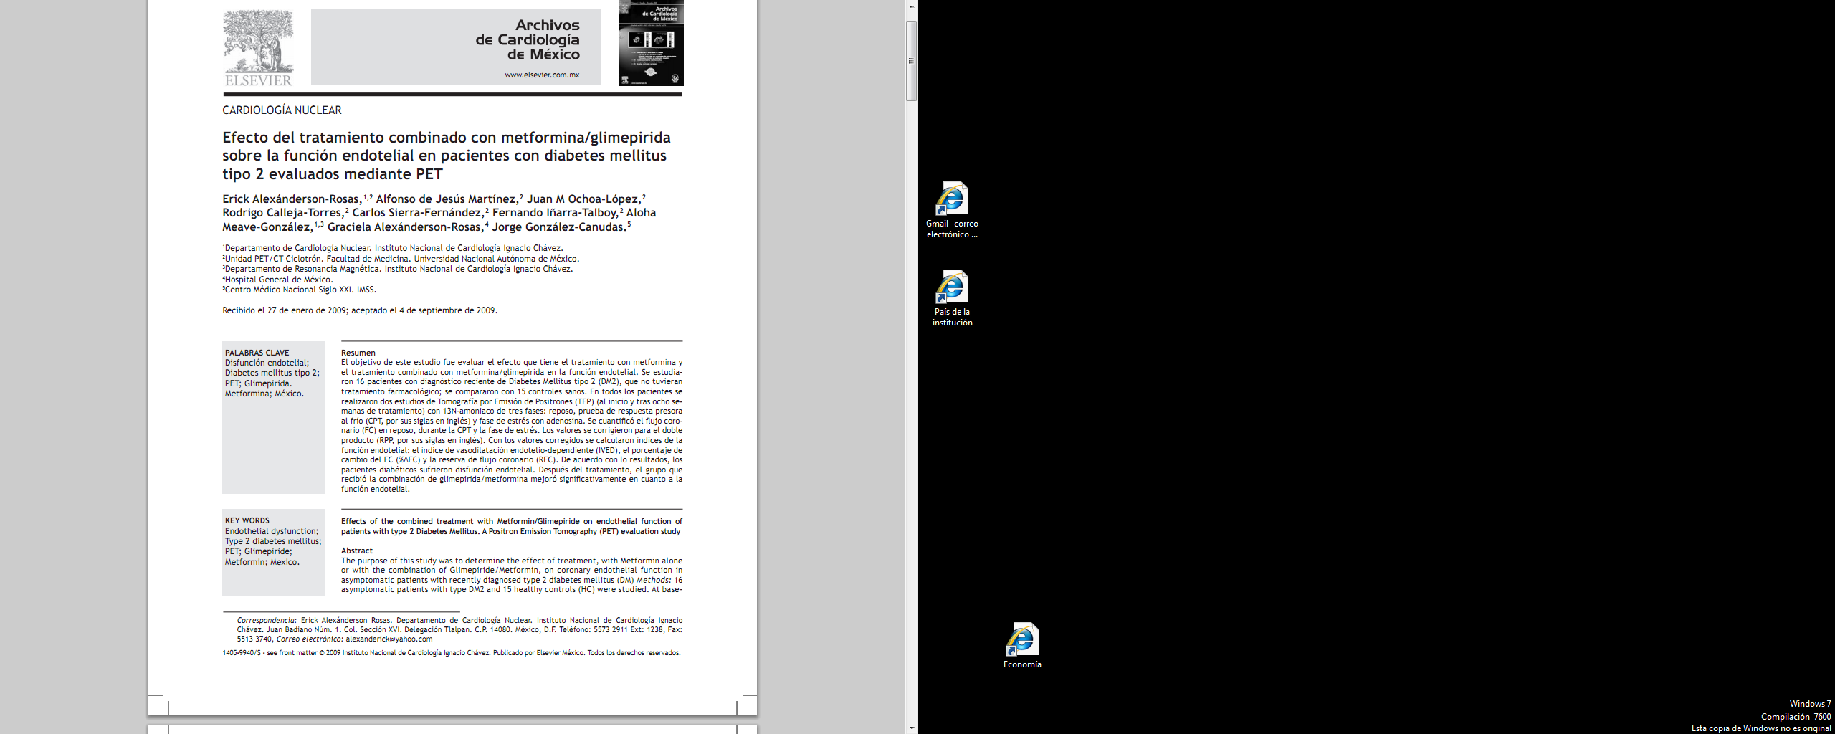
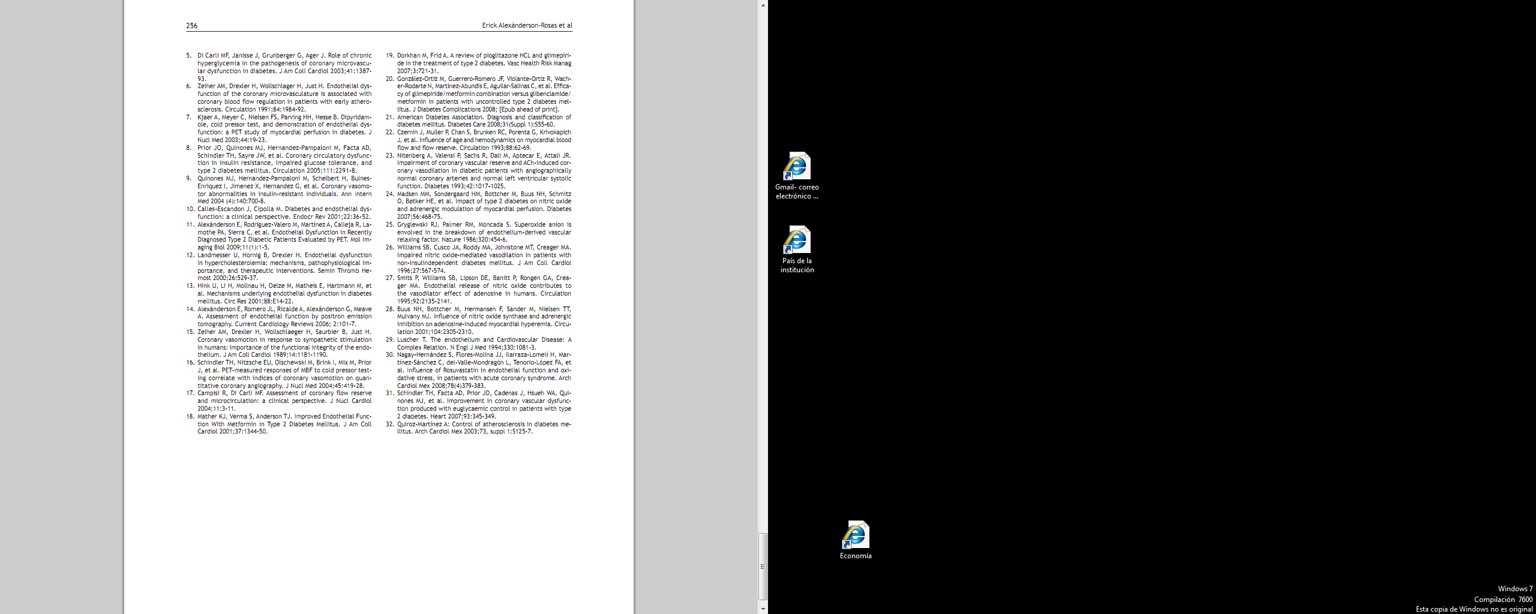
Indicadores de actividad
o
Producción
Indicadores de impacto
Registro bibliográfico de las referencias bibliográficas
Registro bibliográfico del artículo
+

Slide 5
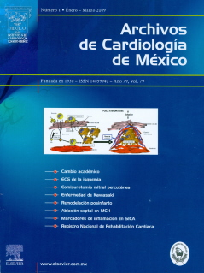
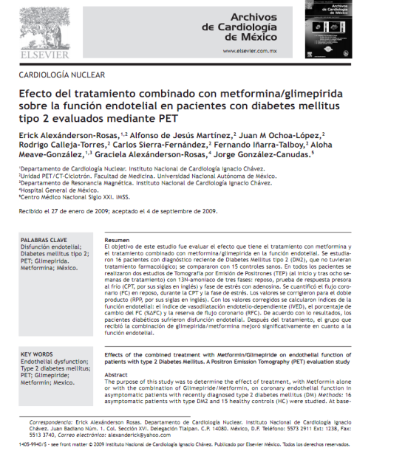
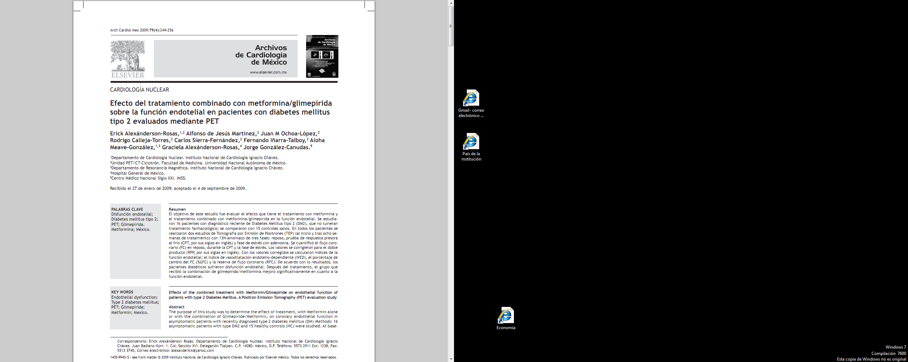

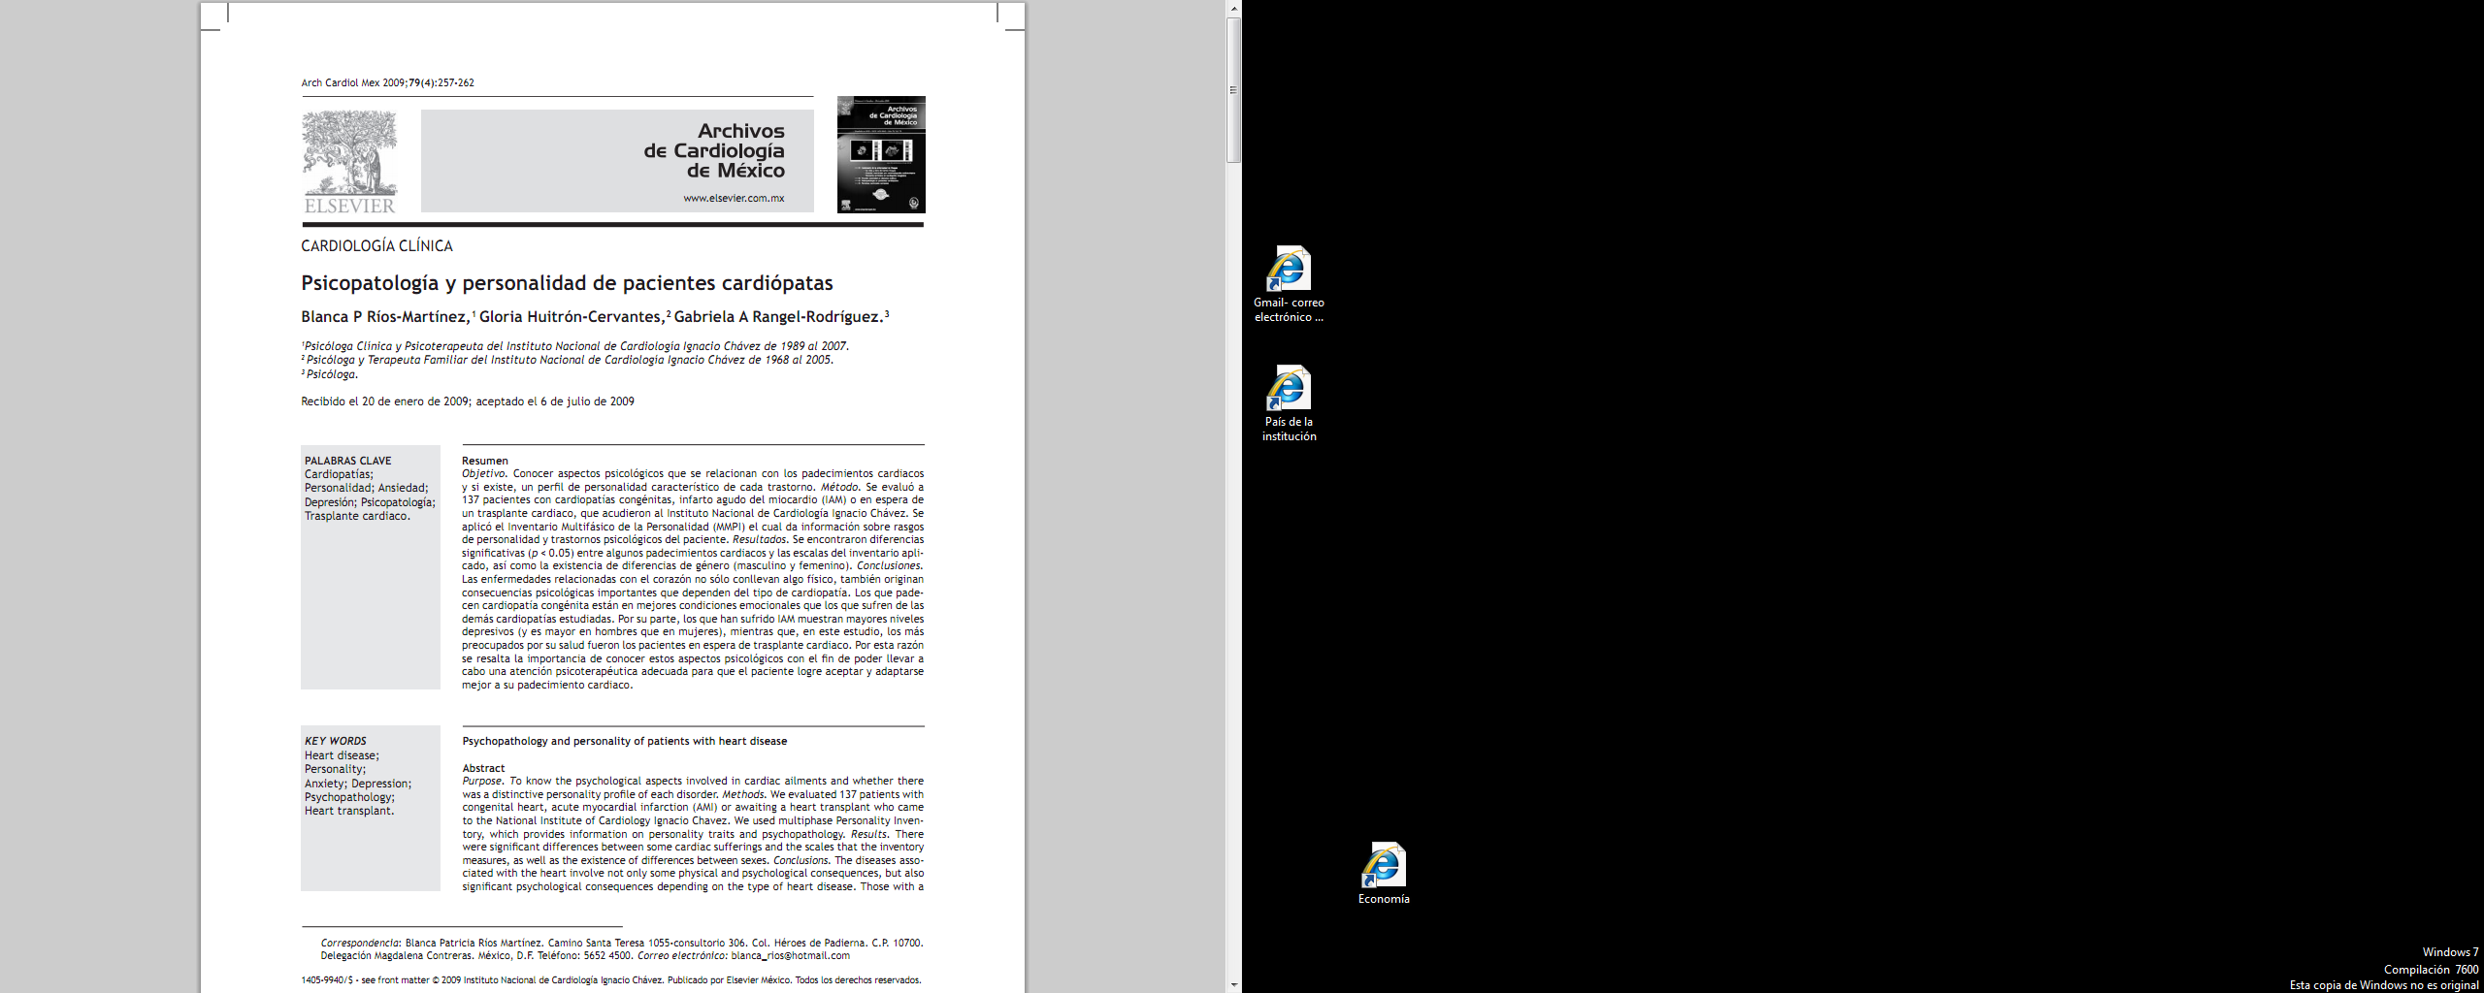
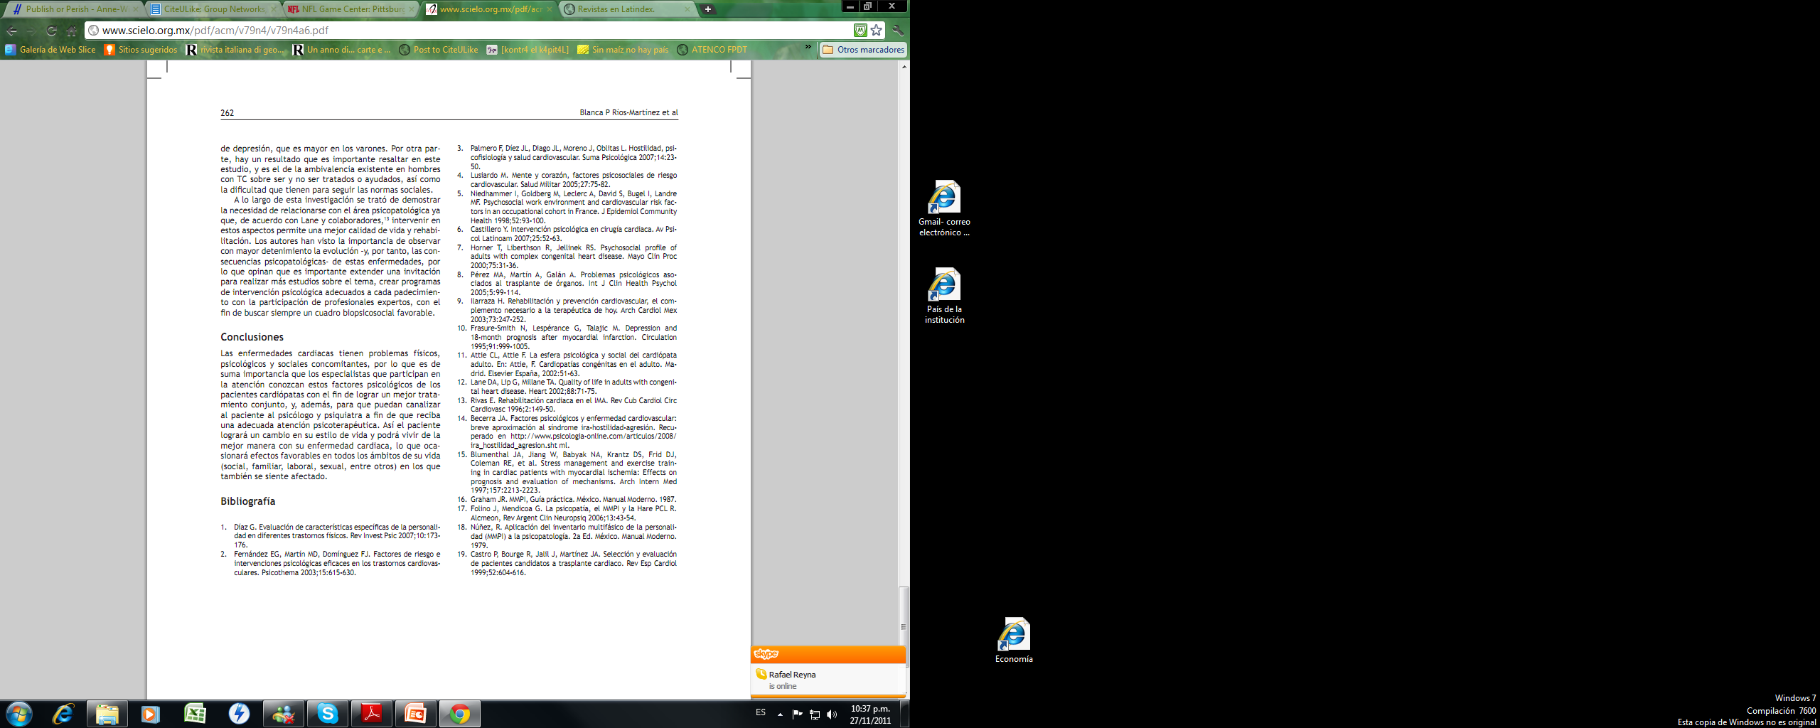
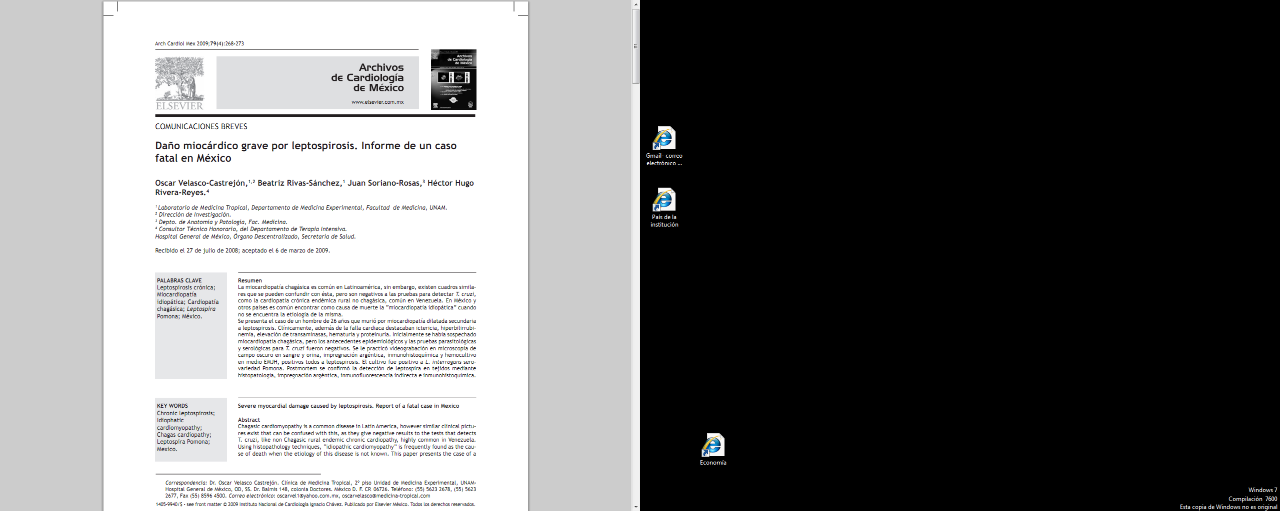
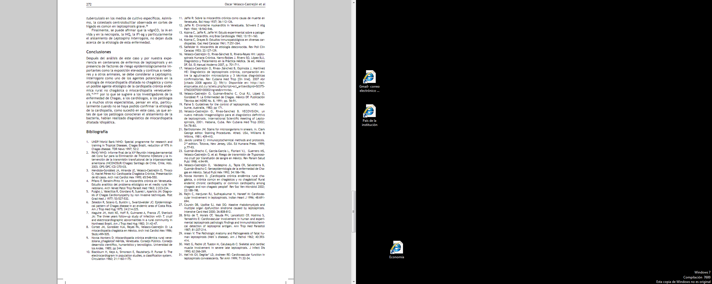
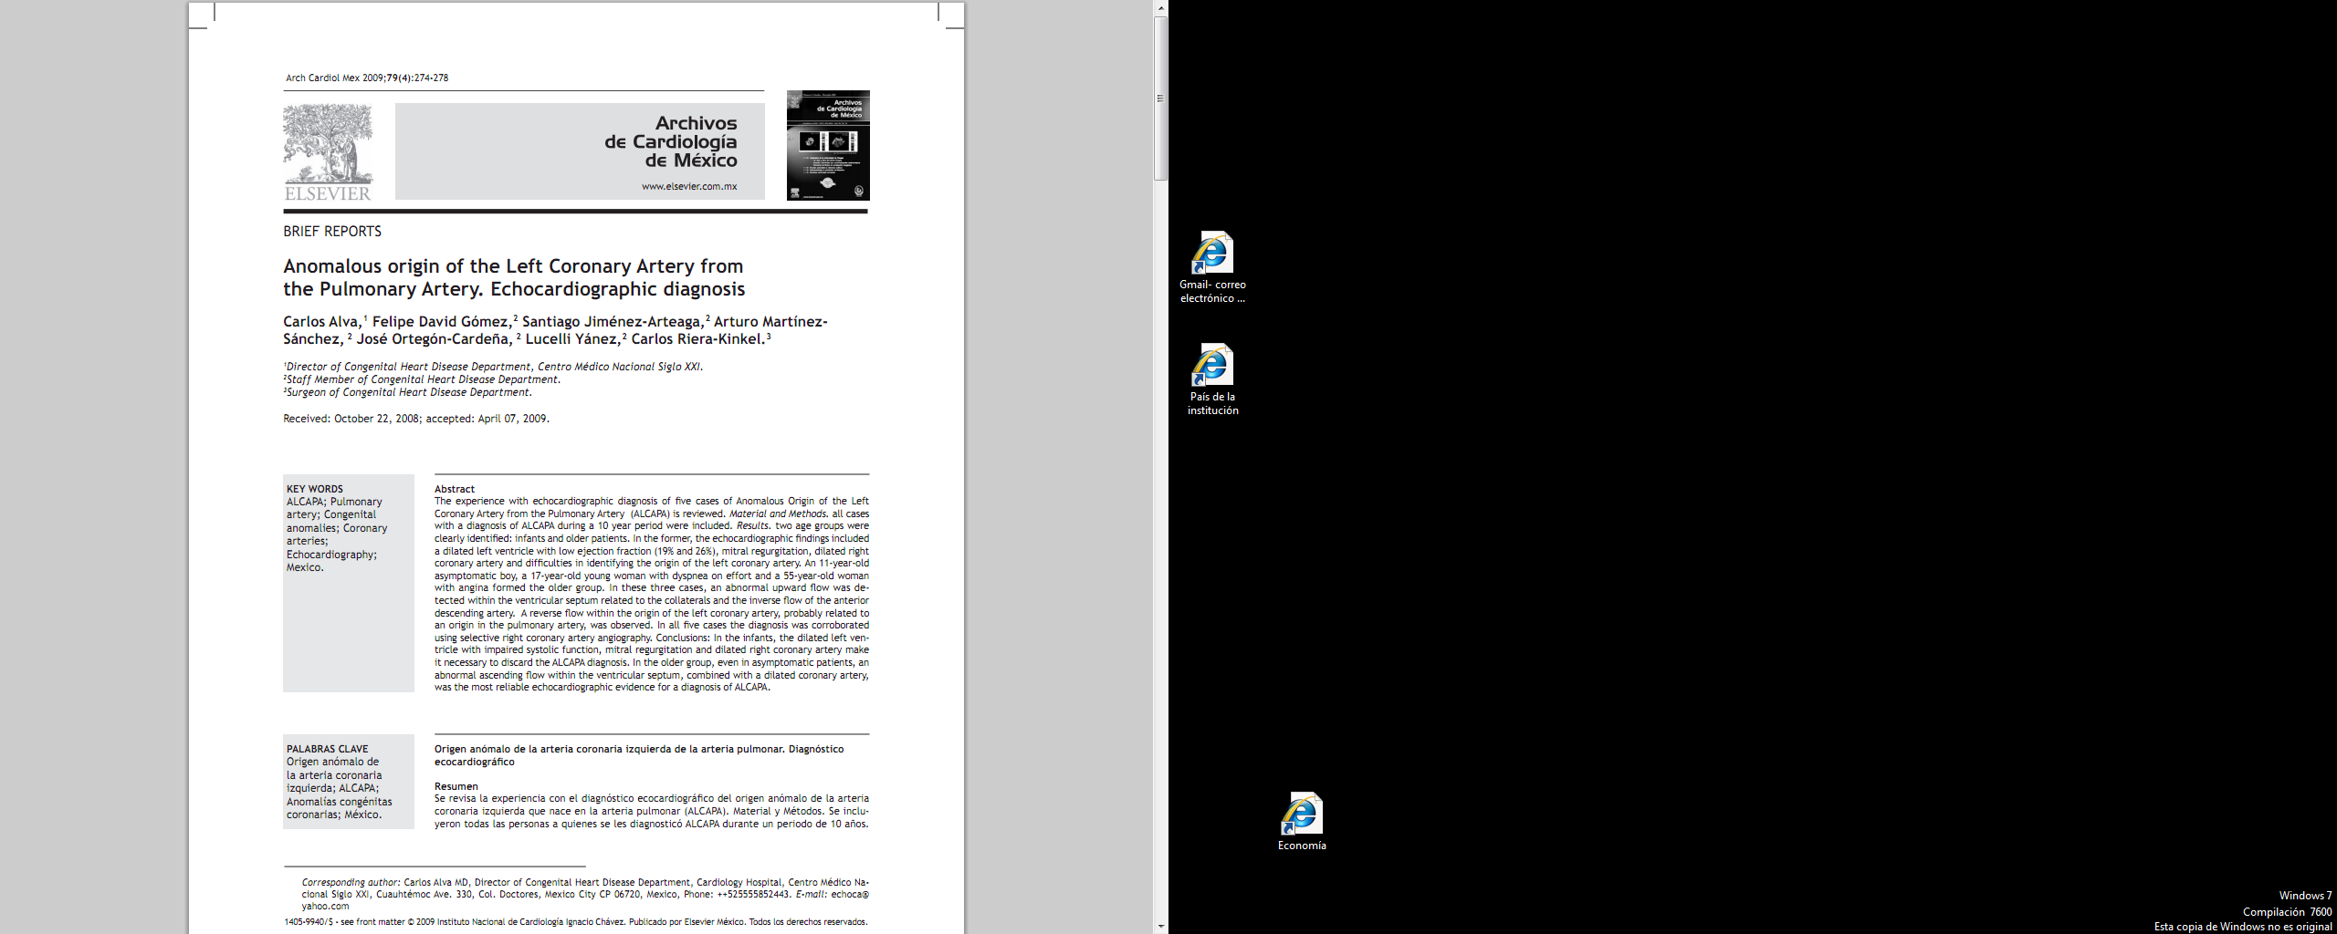


Slide 6

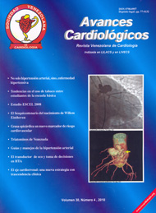
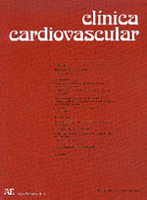



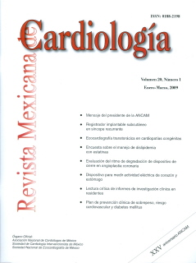
Revista citada
Revista citada
Revista citada
Revista citada
Revista citante
Revista citada
Revista citada
Revista citada

Slide 7
Revista citante
Revista citante
Revista citante
Revista citante
Revista citada
Revista citante
Revista citante
Revista citante

Slide 8




La complicada terminología del ISI
ISI = Institute for Scientific Information (Garfield 1960)
• ISI Web of Knowledge = Web of Science (WoS)
• Science Citation Index (SCI)
• Social Science Citation Index (SCI)
• Arts & Humanities Citation Index (A&HCI)
• Thomson compró ISI en 1992
• Thomson compró Reuters en 2008
• Clarivate Analytics compró WoS en 2016
Journal Citation Report JCR

Slide 9

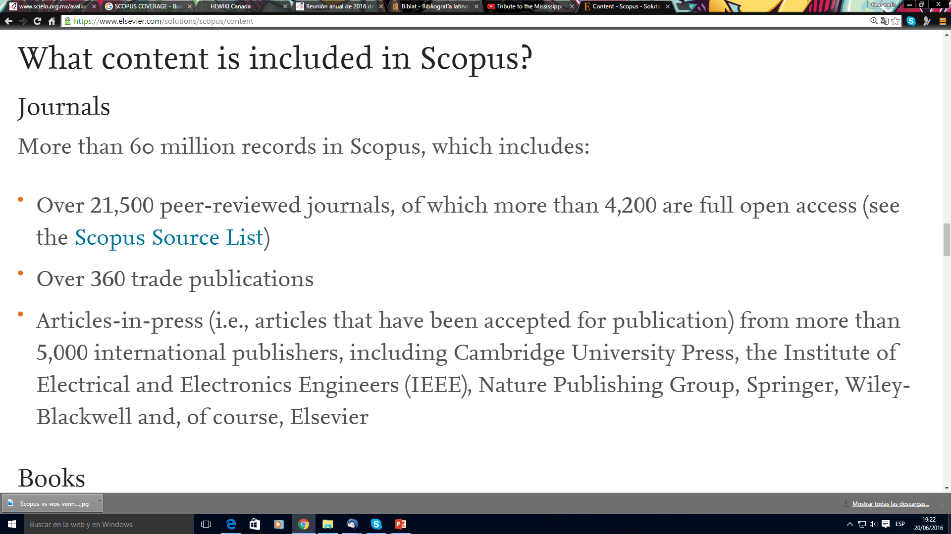
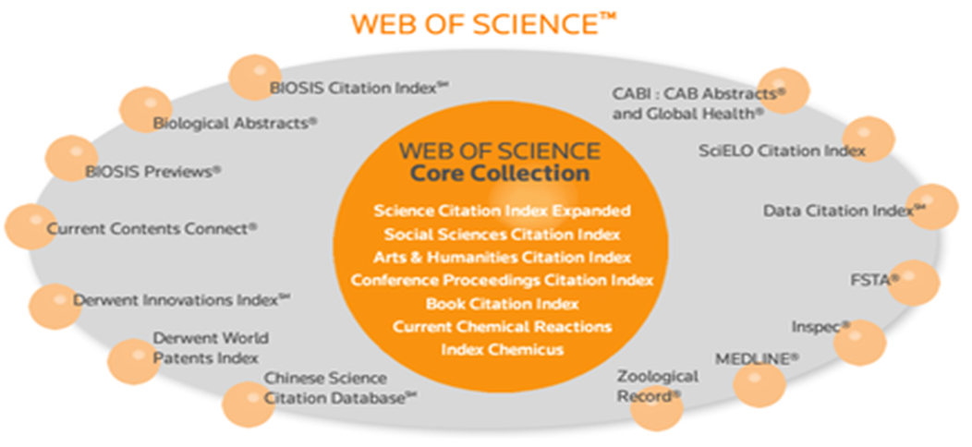
+28,300
Web of Science
SciELO CI
1,000
CHINA CD
+1,300
BIOSIS
Web of Science
Colección Principal
12,700
Factor de Impacto
DERWENT
MEDLINE
KOREACI
+2,167
RUSIA CI
+1,000
CAB Abst.

Slide 10
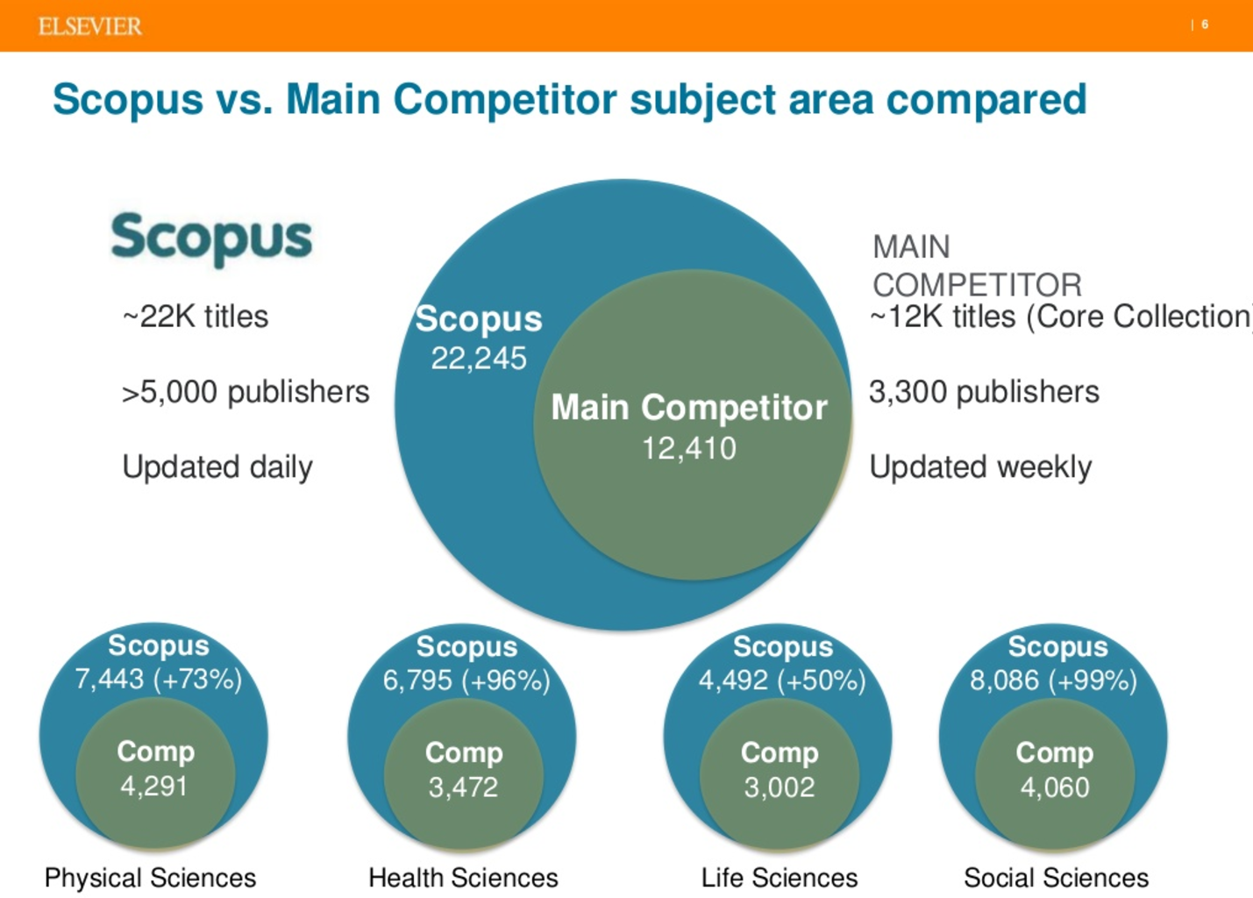
https://www.slideshare.net/b-on_fccn/elsevier-why-scopus

Slide 11
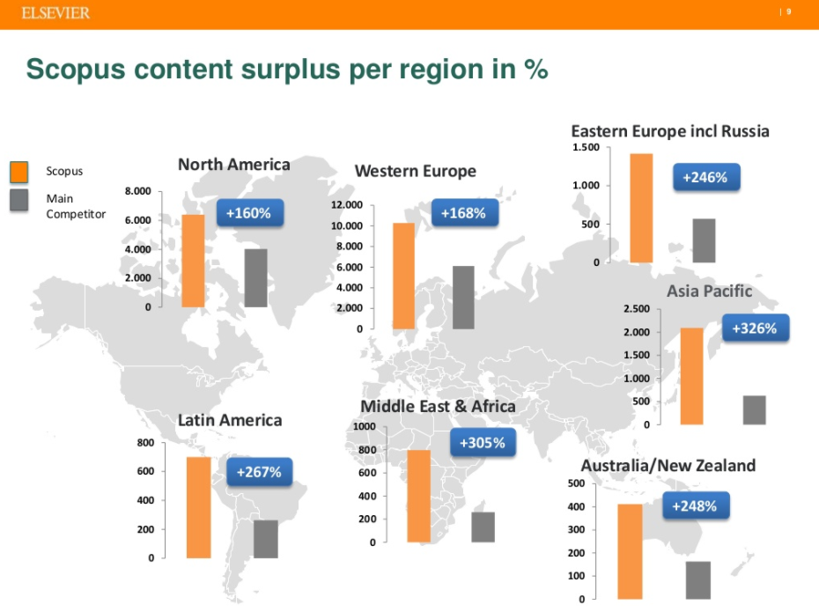

Slide 12
The journal coverage of Web of Science and Scopus: a comparative analysis
Mongeon, P. & Paul-Hus, A. Scientometrics (2016)
Investigación con datos de junio 2014
Tomando como referente las revistas clasificadas como Academic/Scholarly en el directorio ULRICH’s : 63,013 títulos únicos y activos
WoS = 13,605 títulos
(Science Citation Index Expanded+Social Science Citation Index+Arts & Humanities Citation Index)
Scopus = 23,346 títulos

Slide 13
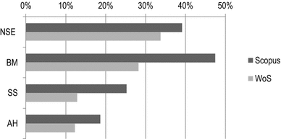

Natural Science and Engineering
Biomedical Research
Social Sciences
Arts & Humanities
Proportion of Ulrich academic journals indexed in Web of Science and Scopus
▶ Scopus cubre casi la mitad de las revistas de Ulrich’s
▶ vs WoS = 28%
▶ NSE la cobertura Scopus (38%) vs WoS (33%) es similar
▶ NSE es el campo con mejor cobertura en WoS
▶ Social Sciences/Arts&Hum: con menos cobertura : Scopus (-25%) vs WoS (-15%)
The journal coverage of Web of Science and Scopus: a comparative analysis
Mongeon, P. & Paul-Hus, A. Scientometrics (2016) 106: 213. doi:10.1007/s11192-015-1765-5
https://link.springer.com/article/10.1007/s11192-015-1765-5

Slide 14
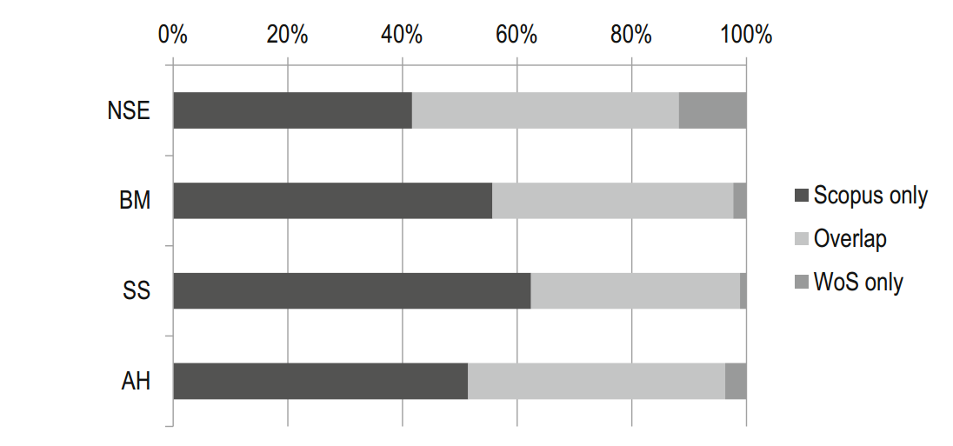
Natural Science
and Engineering
Scopus
Revistas compartidas
Biomedical Research
Scopus
Revistas compartidas
Social Sciences
Scopus
Revistas compartidas
Arts & Humanities
Scopus
Revistas compartidas
Cobertura traslapada entre WoS y Scopus, por disciplina
▶ Con excepción de NSE, Scopus incluye la mayoría de títulos indizados en WoS
▶ Scopus tiene un mayor número de títulos exclusivos en todos los campos
▶ WoS : NSE es el campo donde tiene más números exclusivos
The journal coverage of Web of Science and Scopus: a comparative analysis
Mongeon, P. & Paul-Hus, A. Scientometrics (2016) 106: 213. doi:10.1007/s11192-015-1765-5
https://link.springer.com/article/10.1007/s11192-015-1765-5

Slide 15
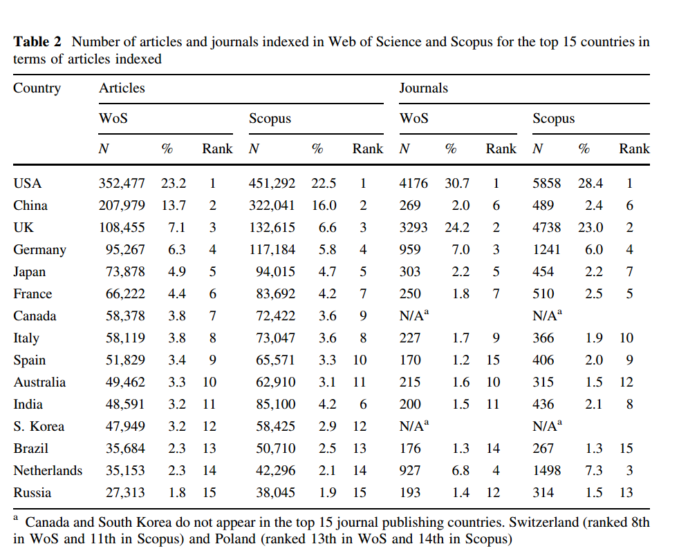
▶ los países con mayor producción de artículos ≠los editores más importantes
▶ China es el 2° mayor productor de artículos
Artículos
Revistas
… pero sólo 2% de las revistas
▶ Holanda publica sólo 2% de los artículos, pero es uno de los principales editores de revistas
▶ España e India: mayor cobertura en Scopus vs WoS

Slide 16
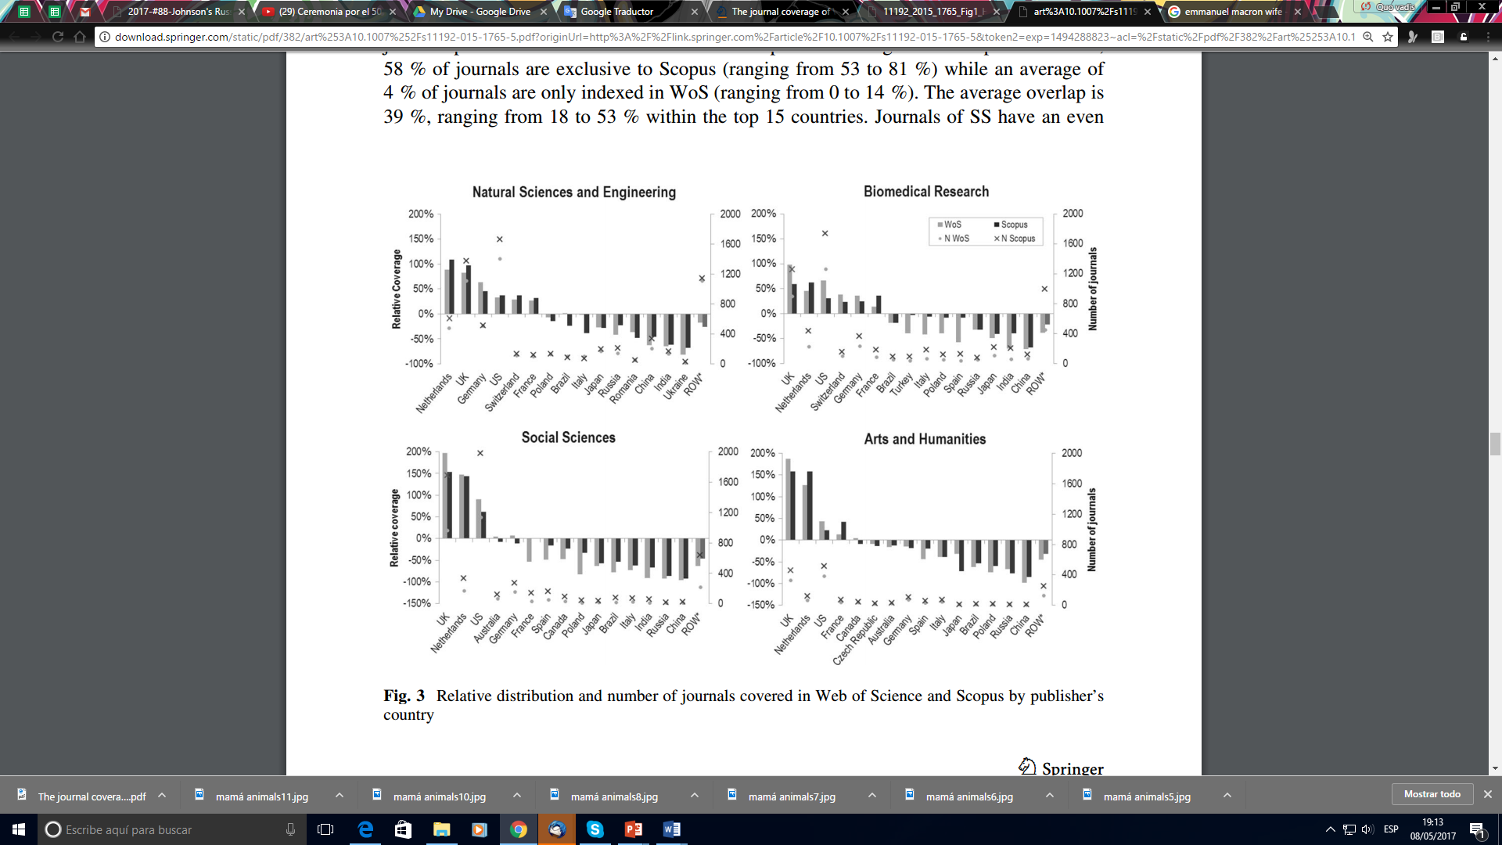




▶ Cobertura (%) y número de revistas por país de publicación
> 0% : países sobre-representados
(vs ULRICH’s)
% de cobertura
Número absoluto de revistas
▶ Holanda, GB, EUA, Alemania, Franciay Suiza: sede de las grandes editoriales:
▶ WoS y Scopus diferentes cantidades pero proporciones similares
(vs. ULRICH’s)

Slide 17
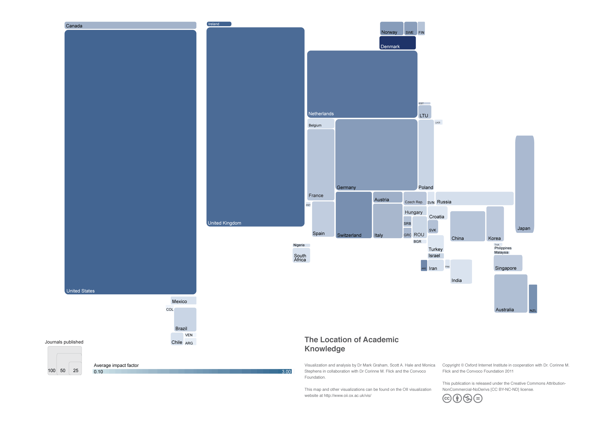

Slide 18
▶ Cobertura en Ciencias Sociales y en Artes y Humanidades subrepresentas en WoS y Scopus en comparación con ULRICH’s
▶ Mayor cobertura de Scopus
▶ WoS : sesgo favorable a Ciencias Naturales e Ingeniería
▶ Scopus : sesgo favorable a Biomedicina
▶ Sobre-representación del idioma Inglés
▶ Existen índices especializados por disciplina con mayor y más representativa cobertura, como Chemical Abstracts Services y CAB Abstracts (agrociencias, veterinaria)
▶ Desarrollo de índices nacionales para suplir esta falta de visibilidad: Indian Citation Index (ICI), Serbian Citation Index (SCIndeks) y el Thai-Journal Citation Index (TCI)
The journal coverage of Web of Science and Scopus: a comparative analysis
Mongeon, P. & Paul-Hus, A. Scientometrics (2016) 106: 213. doi:10.1007/s11192-015-1765-5
https://link.springer.com/article/10.1007/s11192-015-1765-5

Slide 19
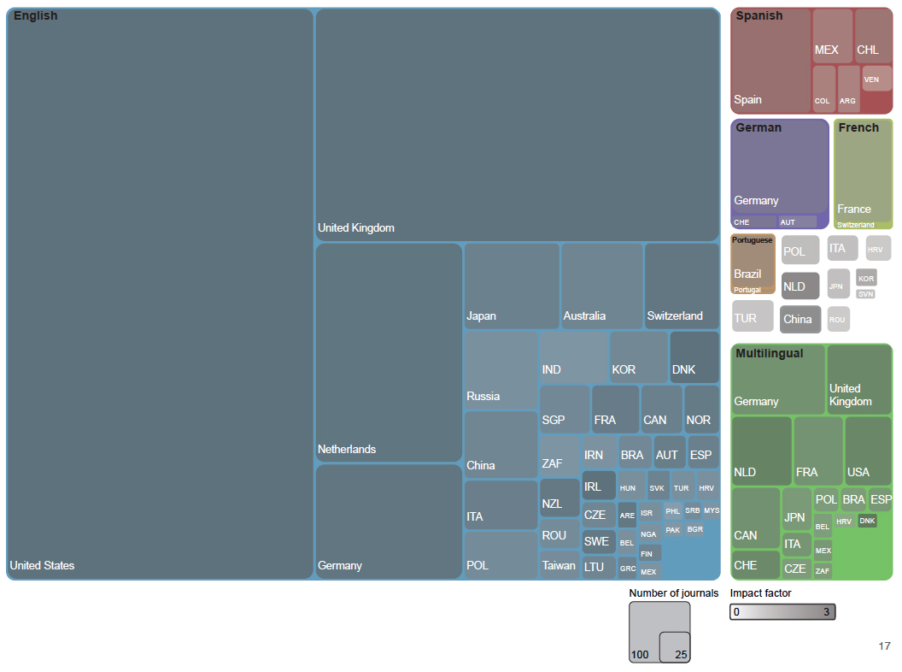
https://globalhighered.files.wordpress.com/2011/09/acaknowllanguage.jpg

Slide 20
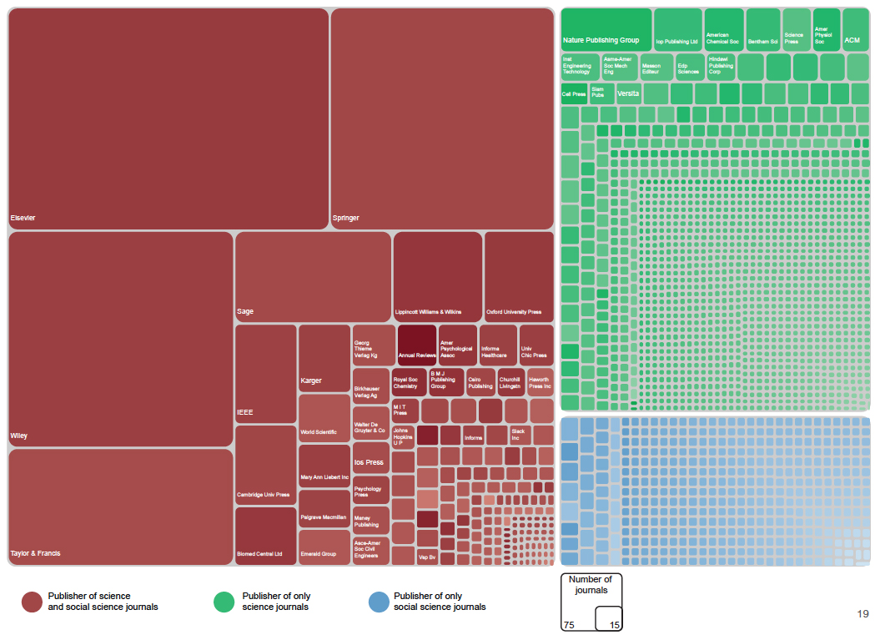
https://globalhighered.files.wordpress.com/2011/09/acaknowlpublishers.jpg

Slide 21
Indicadores bibliométricos
Bases de datos
bibliométricas
FI
I S I
Prestige Factor
Euro Factor

Slide 22
Indicadores bibliométricos
Bases de datos
bibliométricas
2004
FI
I S I
Scopus

Slide 23



Indicadores bibliométricos
Bases de datos
bibliométricas
Eigen Factor
IPP
SJR
2007
2007
2010
SNIP
2016
2015
2014
I S I WoS
Scopus
Snowball metrics
2004
CiteScore

Slide 24
Ventana de tiempo
Actualización
Productor
Factor
de Impacto
Citas totales en un año dado a todos los trabajos publicados en los últimos 2 años, divididos por el número total de artículos y reseñas
2 años
Anual
(junio)
WoS CLARIVATE
CONTRAS: la ventada de 2 años es demasiado corta para la mayoría de revistas/disciplinas
Factor
de Impacto
(5 años)
5 años
Anual
(junio)
WoS CLARIVATE
PROS: la ventana de 5 años conviene a las áreas en las que el ciclo de citación es largo (como las ciencias sociales)

Slide 25
Ventana de tiempo
Actualización
Productor
Citas totales en un año dado a todos los documentos publicados en los últimos 3 años dividido por el número total de documentos publicados en los últimos 3 años.
CiteScore:
3 años
mensual
Scopus
ELSEVIER
PROS: No intenta clasificar y limitar por tipo de artículo
Recurso libre
Como el Factor de Impacto con estas diferencias: 3 años de ventana; incluye sólo citas a documentos clasificados como artículo, conferencia o revisión
Centre for Science and Technology Studies (CWTS) Univ. de Leiden + Scopus
ELSEVIER
Impacto por
Publicación (IPP)
Anual
(junio)
3 años
CONTRAS: como con el FI, definir el tipo de artículo
correcto es problemático

Slide 26
Ventana de tiempo
Actualización
Productor
Similar a IPP, pero las puntuaciones de citas se normalizan para tener en cuenta las diferencias entre los campos científicos, donde el campo está determinado por el conjunto de documentos que citan esa revista.
Centre for Science and Technology Studies (CWTS) Univ. de Leiden + Scopus
ELSEVIER
Impacto Normalizado
por documento (SNIP)
3 años
Anual
(junio)
CONTRAS: La normalización hace que el indicador sea menos transparente.

Slide 27
Ventana de tiempo
Actualización
Productor
Una medida de la cantidad y el desempeño de un autor individual. Un autor con un índice de h habrá publicado h artículos, cada uno de los cuales ha sido citado por lo menos h veces.
concebido por J. Hirsch:
aplicado por muchas fuentes calculan los para los autores individuales
H-index
PROS: Mide el rendimiento profesional; no está influenciado por valores atípicos (documentos altamente citados).
CONTRAS: Dependiente del campo; aumenta con la edad y productividad del autor; sensible a la autocitación y a la manipulación, especialmente en Google Scholar.
Variación del índice h que se limita a los artículos publicados en los últimos 5 años
5 años
Anual
(Junio)
H-5
Google
Académico
PROS: Permite comparar autores jóvenes con autores de mayor edad
CONTRAS: Sensible a la autocitación y a la manipulación
Para las revistas, está sesgado hacia las revistas más grandes.

Slide 28
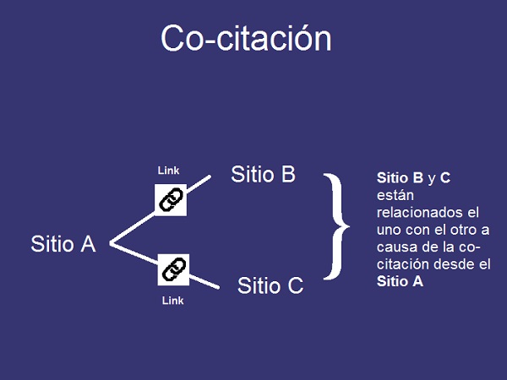
Relative Citation Ratio (RCR)
(Proporción Relativa de Citas)
Una métrica de citas normalizadas por campo para artículos utilizando la base de datos PubMed del National Institutes of Health (NIH).
Un campo se define por las referencias en los artículos co-citados con el documento de interés. Por ejemplo, si el Artículo A está co-citado por los Artículos B, C y D, entonces el campo del Artículo A está definido por las referencias contenidas en los Artículos B, C y D
El RCR depende del Factor de Impacto para ponderar las revistas que figuran en las referencias. PRODUCTOR: NIH
PROS: Permite que cada artículo sea definido por su propia red de citación en lugar de confiar en la clasificación externa de los campos.
CONTRAS: Sensible a citas interdisciplinarias y revistas multidisciplinarias

Slide 29
Ventana de tiempo
Actualización
Productor
Eigenfactor
Mide la influencia de una revista en una red de citas completa. El cálculo de las puntuaciones se basa en la centralidad de los vectores propios (eigenvector), calculada a través de la ponderación iterativa, de modo que las citas de una revista tienen más influencia que otras.
Anual
(junio)
WoS CLARIVATE
PROS: Ofrece una métrica que refleja más estrechamente la influencia científica
CONTRAS: Computacionalmente complejo, no fácilmente replicable, y proporciona el mismo resultado para la mayoría de las revistas con métodos más simples (por ejemplo, el Factor de Impacto).
SCImago Journal
Rank (SJR)
Scopus
ELSEVIER
Similar a Eigenfactor

Slide 30




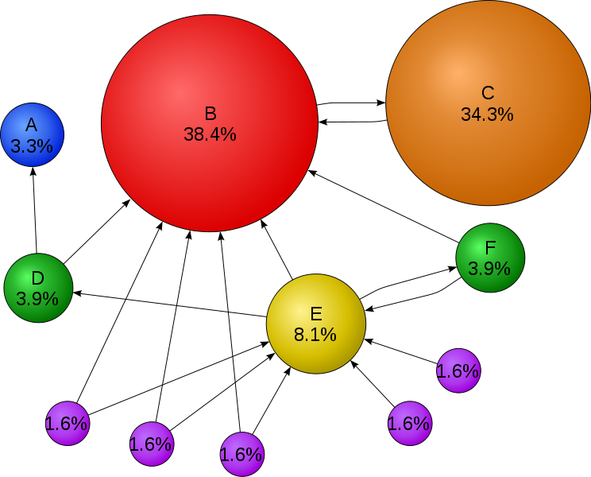
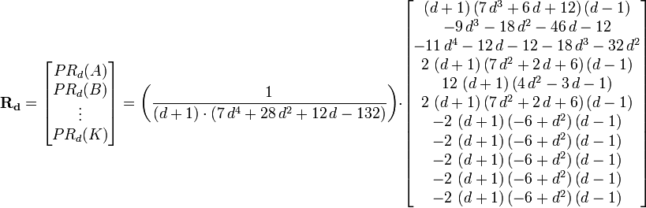
Basados en el algoritmo de PageRank de Google (1999) para asignar de forma numérica la relevancia de los documentos
Google interpreta un enlace de una página A a una página B como un voto, de la página A, para la página B.
Además Google va más allá del volumen de votos, o enlaces que una página recibe: también analiza la página que emite el voto. Los votos emitidos por las páginas consideradas "importantes", es decir con un PageRank elevado, valen más, y ayudan a hacer a otras páginas "importantes”
Por lo tanto, el PageRank de una página refleja la importancia de la misma en Internet

Slide 31
Tanto Eigenfactor como SJR se basan en el concepto matemático del Eigenvector centrality, desarrollado para entender las redes sociales y aplicado por primera vez en la medición de la influencia de la revista a mediados de los 70’s
El número de citas recibidas es ponderado por la importancia de las revistas citantes, de modo que las citas de revistas importantes como Nature reciben más peso que los títulos menos importantes
Cuando el Eigenfactor es ajustado al número de artículos publicados en cada revista = Article Influence Score (Puntuación de la Influencia del Artículo)
Ej: PLOS ONE tuvo un inmenso Eigenfactor, pero su puntaje de Influencia del Artículo fue de sólo 1,2 (cerca del rendimiento promedio), vs. 21,9 para Nature y 1,1 para AJP-Renal Physiology.
2015: Thomson Reuters comenzó a publicar un Eigenfactor normalizado (Normalized Eigenfactor) que expresa el Eigenfactor como un valor multiplicativo en lugar de un porcentaje. Una revista con un valor de 2 tiene el doble de influencia que la revista promedio de la red, cuyo valor sería uno. [Normalized Eigenfactor de Nature = 167, PLOS ONE= 171, AJP-Renal Physiology = 3]

Slide 32
D I F E R E N C I A S
Tamaño de la red. Eigenfactor se basa en la red de citas de poco más de 11,000 revistas indexadas por CLARIVATE, mientras que el SJR se basa en más de 21.000 revistas indexadas en la base de datos de SCOPUS. Diferentes redes de citas resultarán en diferentes valores eigen.
Ventana de citas. Eigenfactor se basa en las citas hechas en un año dado a los documentos publicados en los 5 años anteriores, mientras que el SJR utiliza una ventana de 3 años. Los creadores de Eigenfactor sostienen que cinco años de datos reducen la volatilidad de su métrica de año en año, mientras que los creadores de la SJR argumentan que una ventana de tres años capta la cita máxima para la mayoría de los campos y es más sensible a la naturaleza cambiante de la literatura.
Autocitación. Eigenfactor elimina la auto-citación, mientras que SJR permite la auto-citación, pero la limita a no más de un tercio de todas las citas entrantes. Los creadores de Eigenfactor argumentan que la eliminación de la autocitación desincentiva los malos comportamientos de la referencia, mientras que los creadores de la SJR argumentan que la autocitación forma parte del comportamiento normal de la citación y desea capturarla.

Slide 33
Conclusión: el análisis de citas basado en redes puede ayudarnos a medir más de cerca la influencia científica.
Sin embargo, el proceso es complejo y no es fácilmente replicable, más difícil de describir y, para la mayoría de las revistas, nos da el mismo resultado que muchos métodos más simples.
Eigenfactor y SJR pueden utilizarse con fines de detección, como la identificación de cárteles de citación y otras formas de colusión de citas que son muy difíciles de detectar utilizando métodos tradicionales de conteo, pero que pueden ser altamente visibles en el análisis basado en redes
Eigenfactor (y Article Influence) son términos registrados por la Univ. de Washington
Las puntuaciones Eigenfactors y Article Influence se publican en el JCR (CLARIVATE) cada junio y se publican libremente en el sitio web de Eigenfactor.org después de un embargo de seis meses.
La Univ. de Washington no recibe ningún ingreso de licencias de Eigenfactor
El sitio SCImago Journal & Country Rank se basa en los datos de Scopus (Elsevier) y esta disponible gratuitamente en: http://www.scimagojr.com

Slide 34
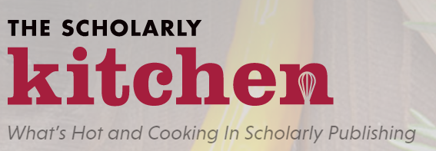
Blog Scholarly Kitchen
Citation Performance Indicators — A Very Short Introduction
by PHIL DAVIS, MAY 15, 2017
https://scholarlykitchen.sspnet.org/2017/05/15/citation-performance-indicators-short-introduction
Network-based Citation Metrics: Eigenfactor vs. SJR,
by PHIL DAVIS, JUL 28, 2015
https://scholarlykitchen.sspnet.org/2015/07/28/network-based-citation-metrics-eigenfactor-vs-sjr

Slide 35



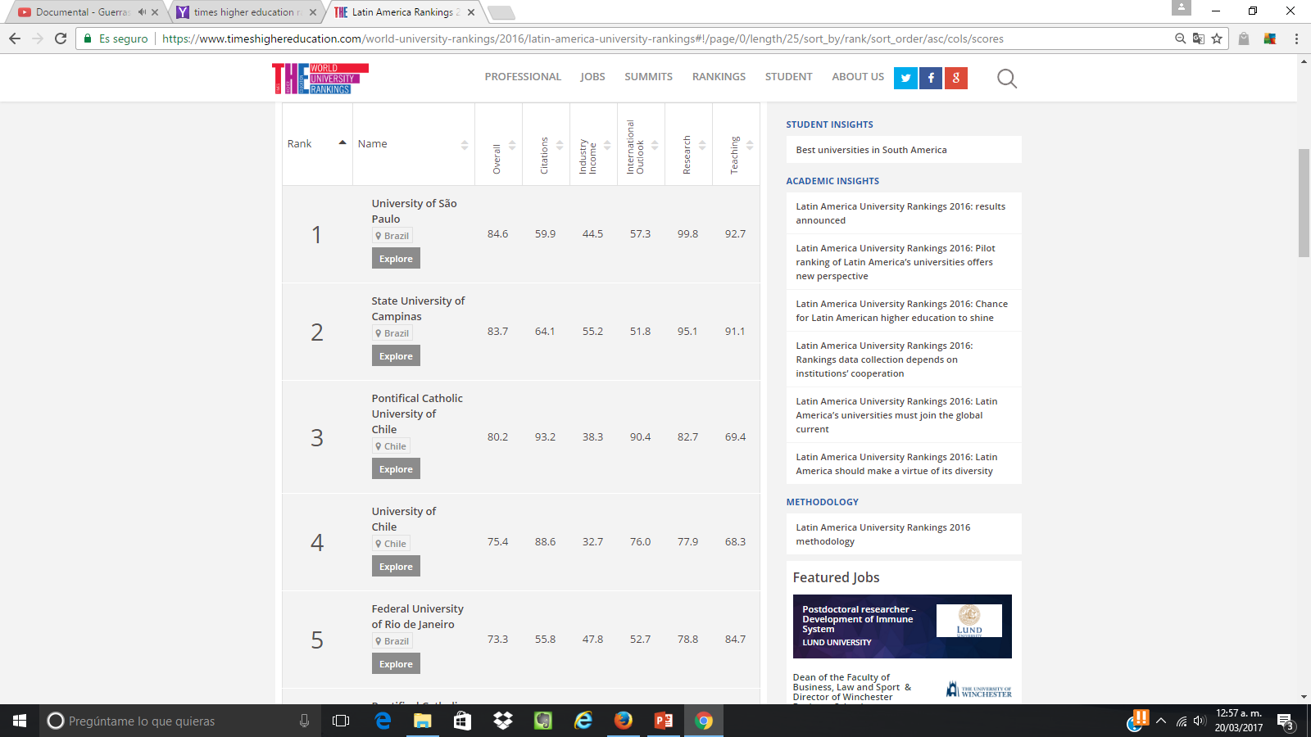
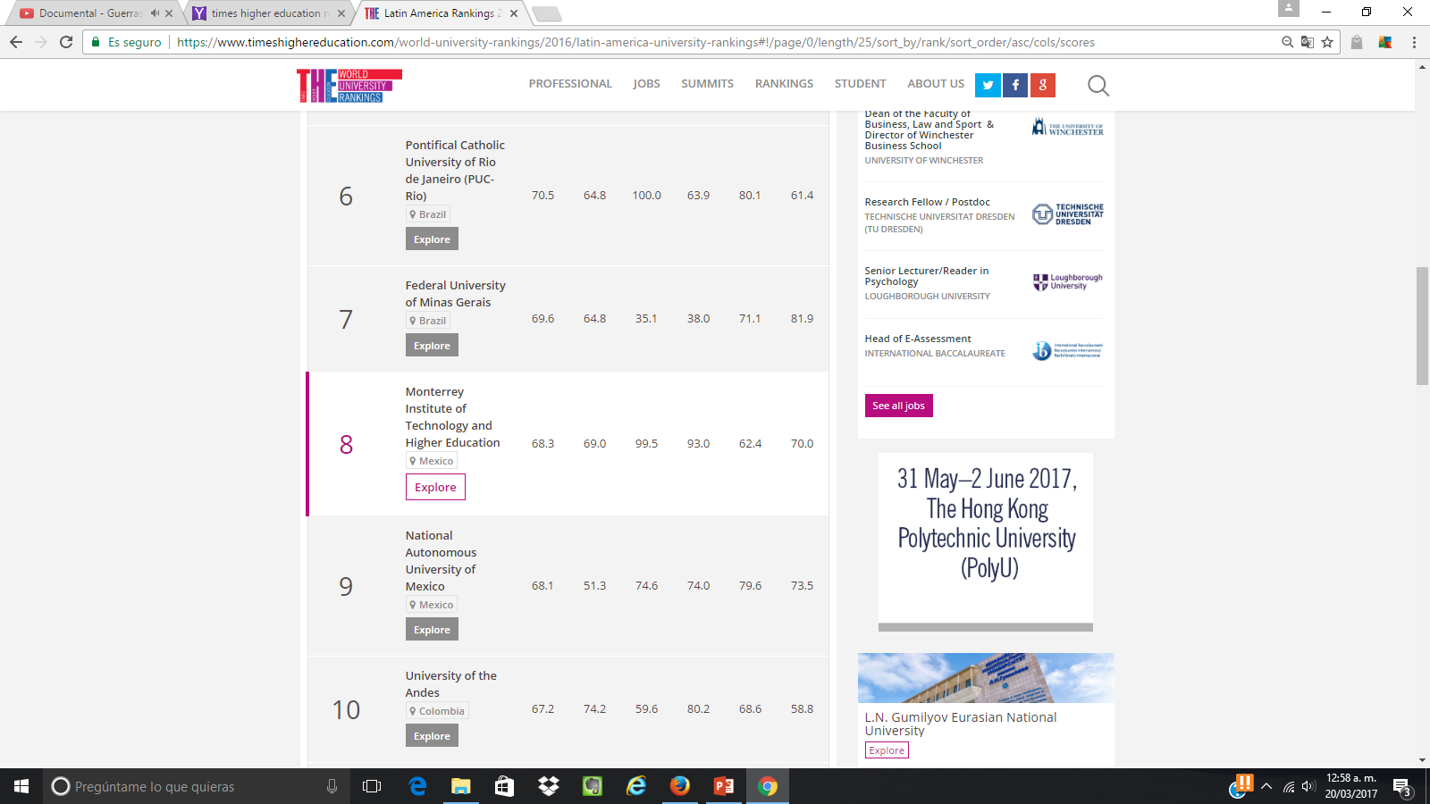

Slide 36
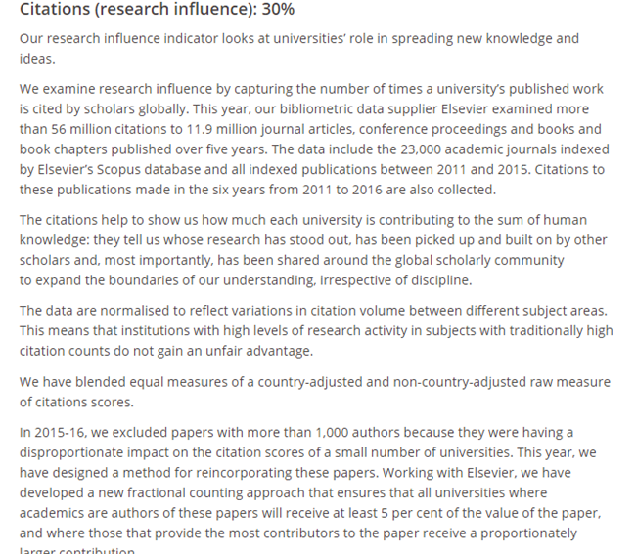
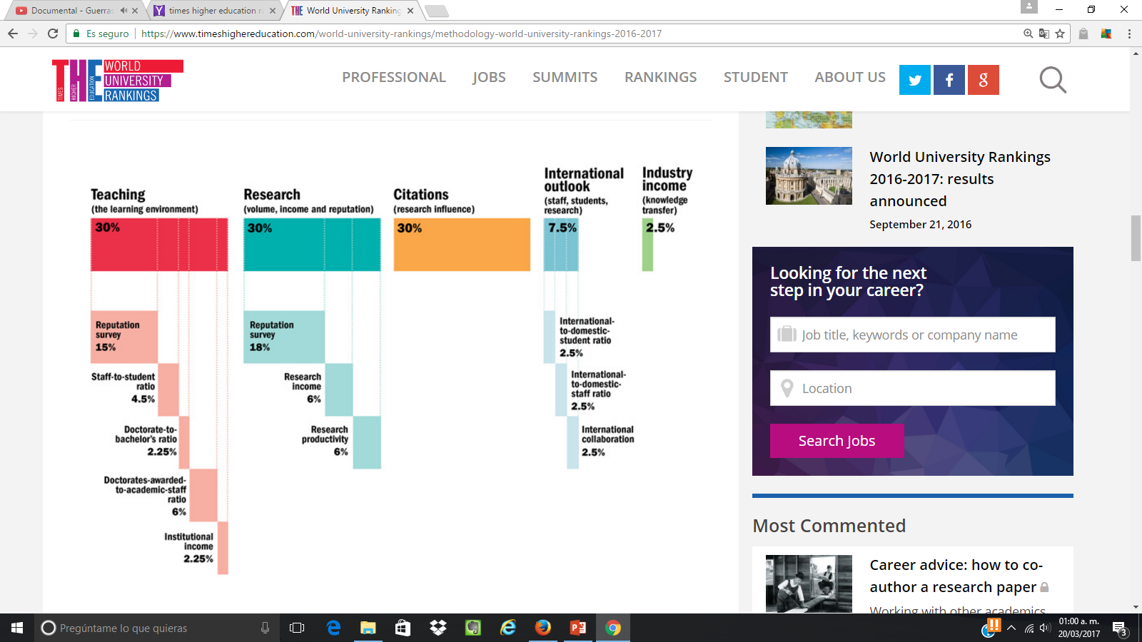
https://www.timeshighereducation.com/world-university-rankings/methodology-world-university-rankings-2016-2017

Slide 37
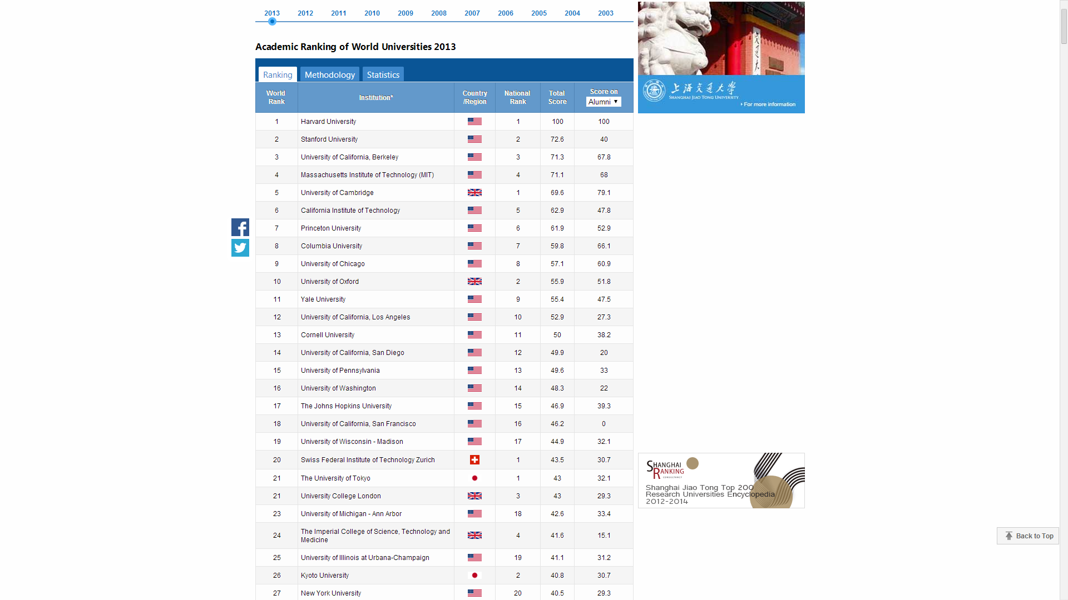
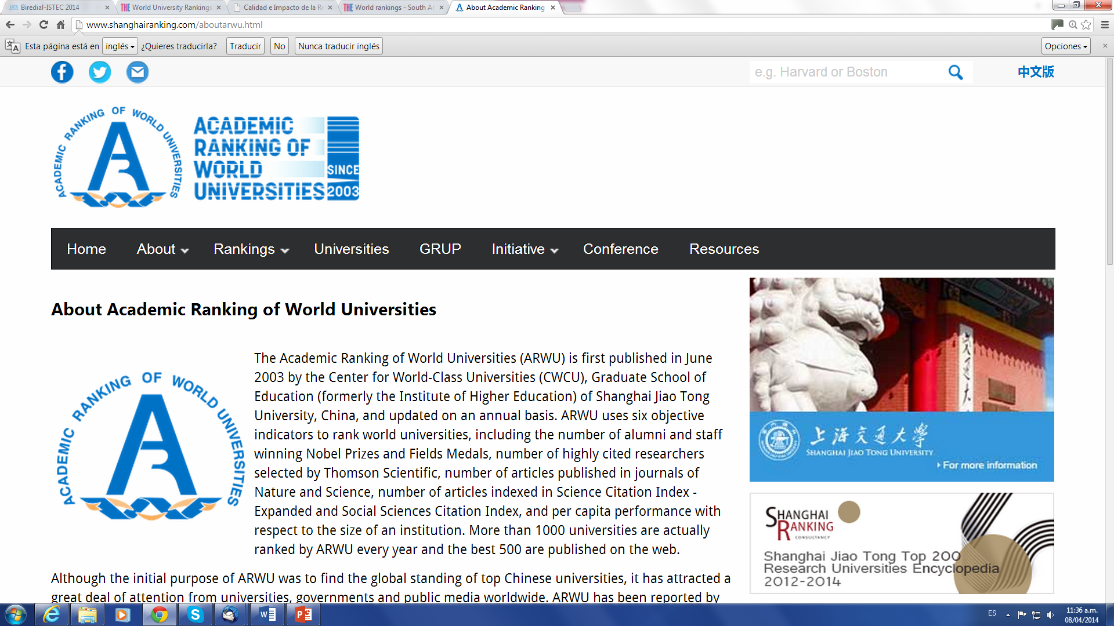
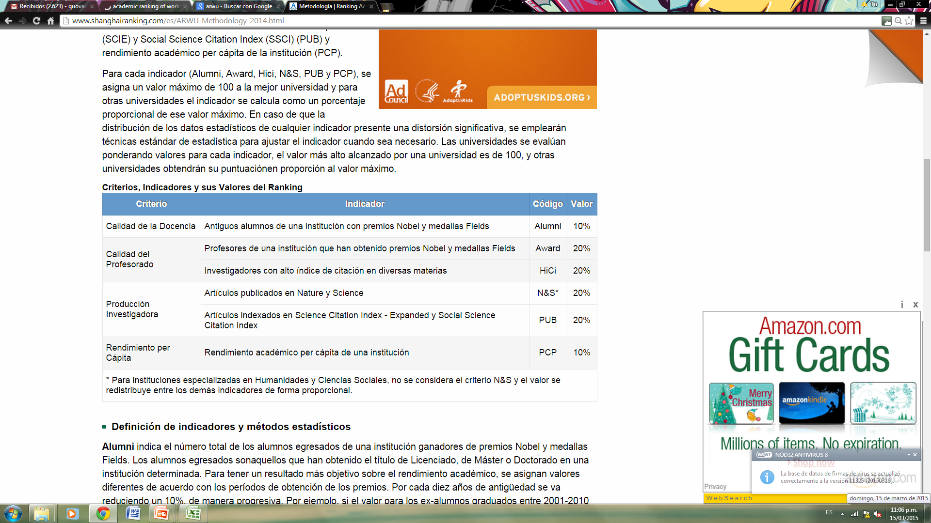

Calidad = Rankings & Excelencia ¿?

Slide 38
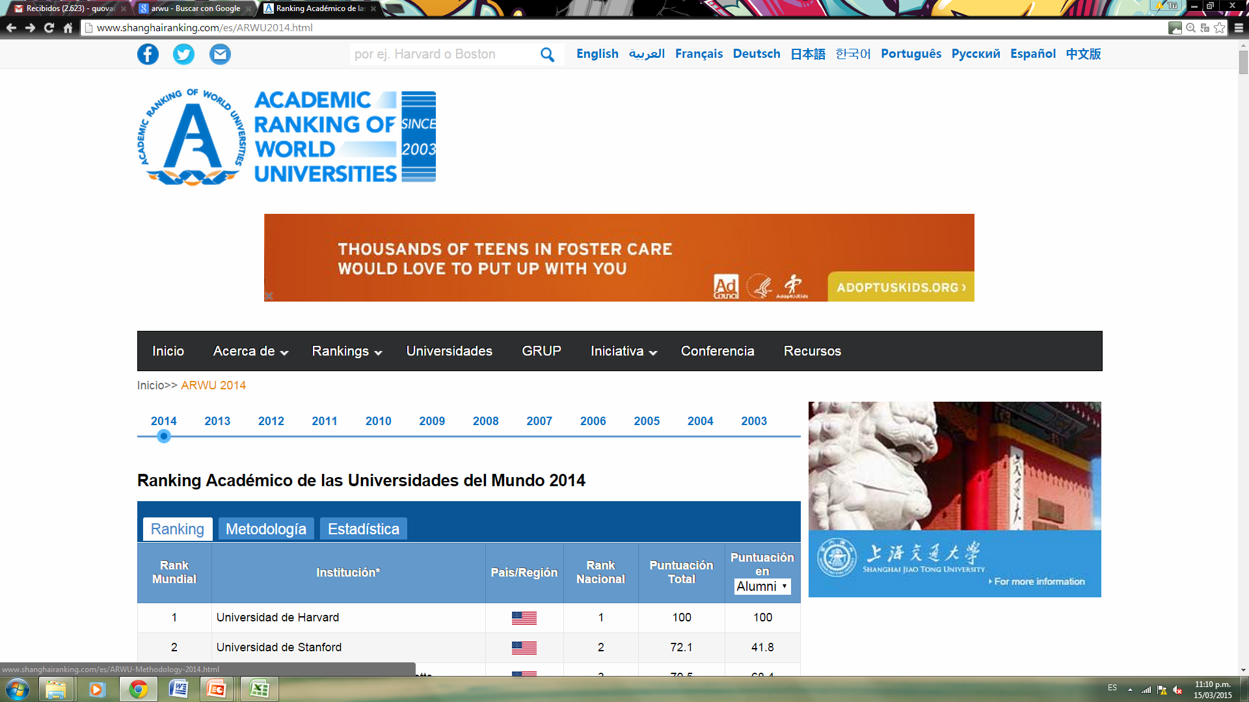
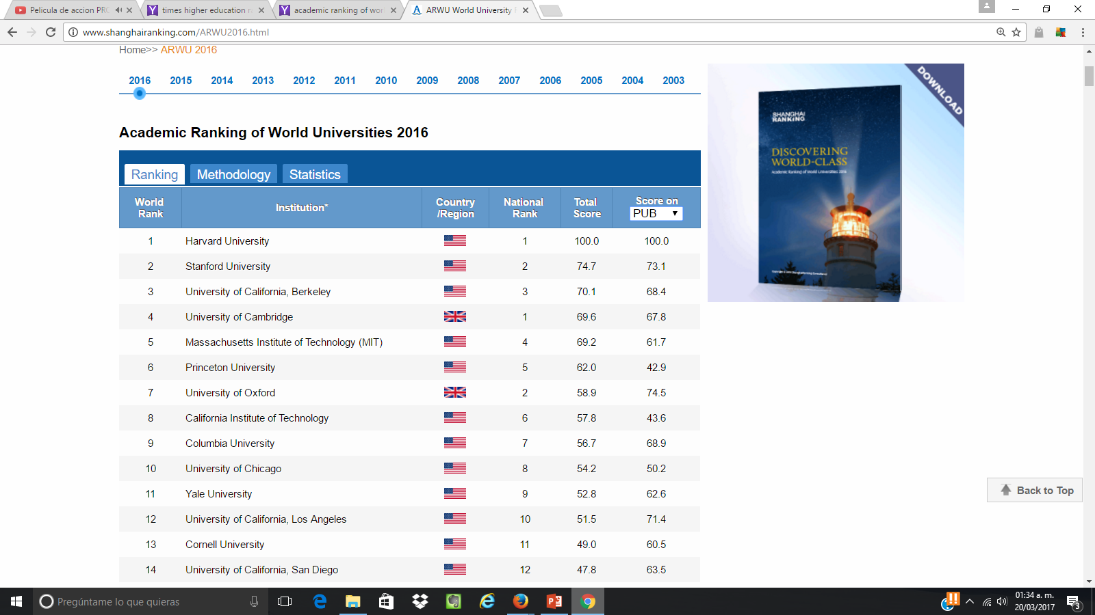
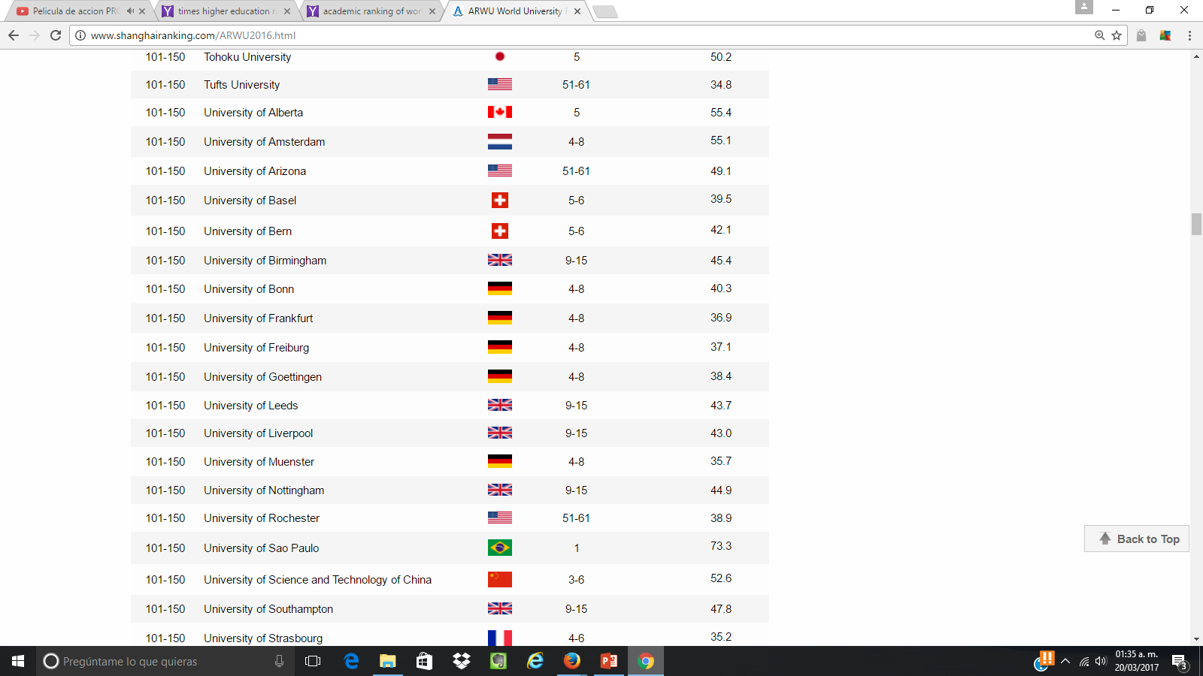
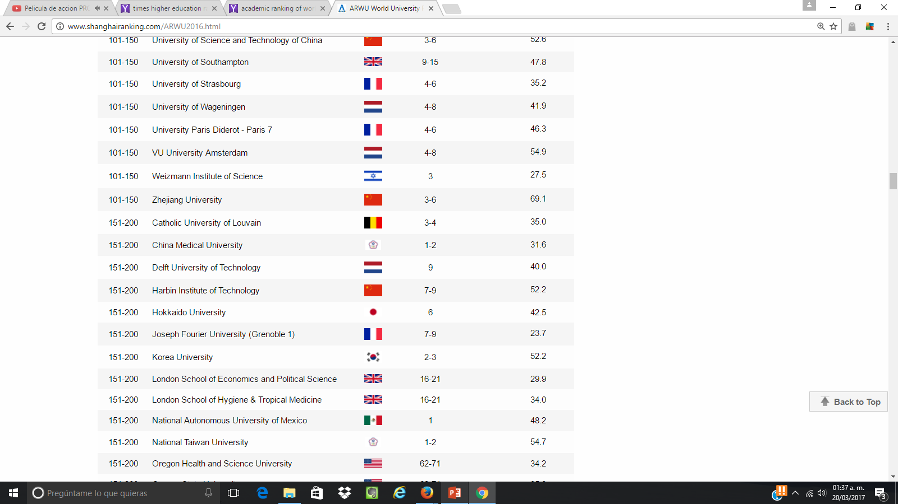
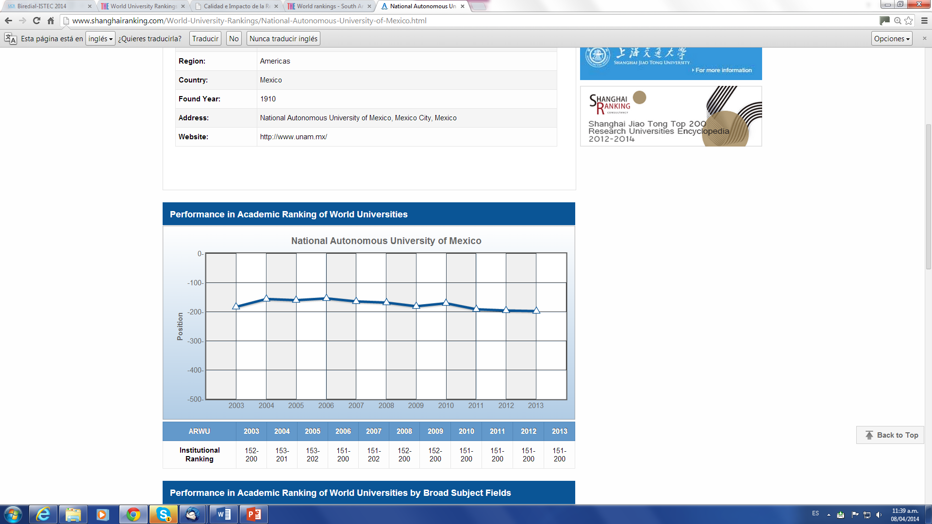
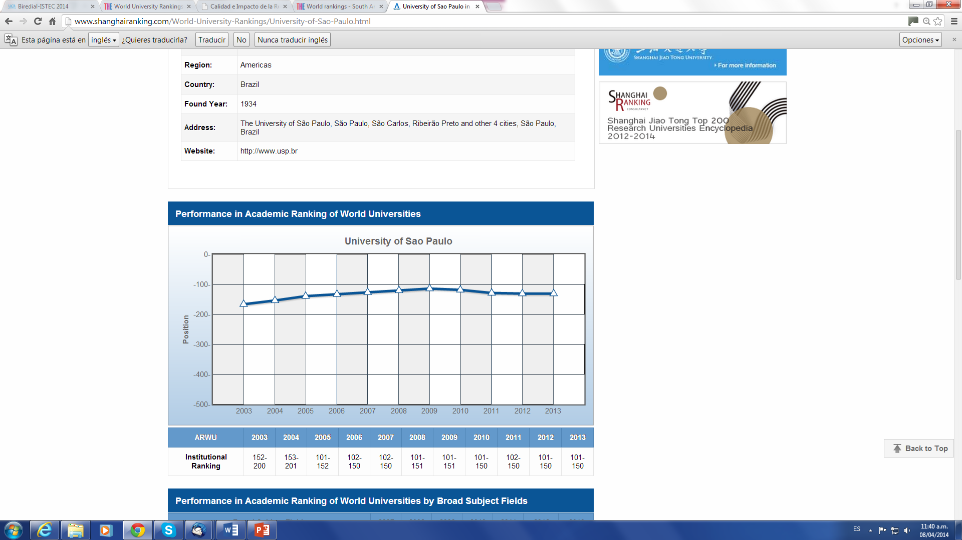

Slide 39
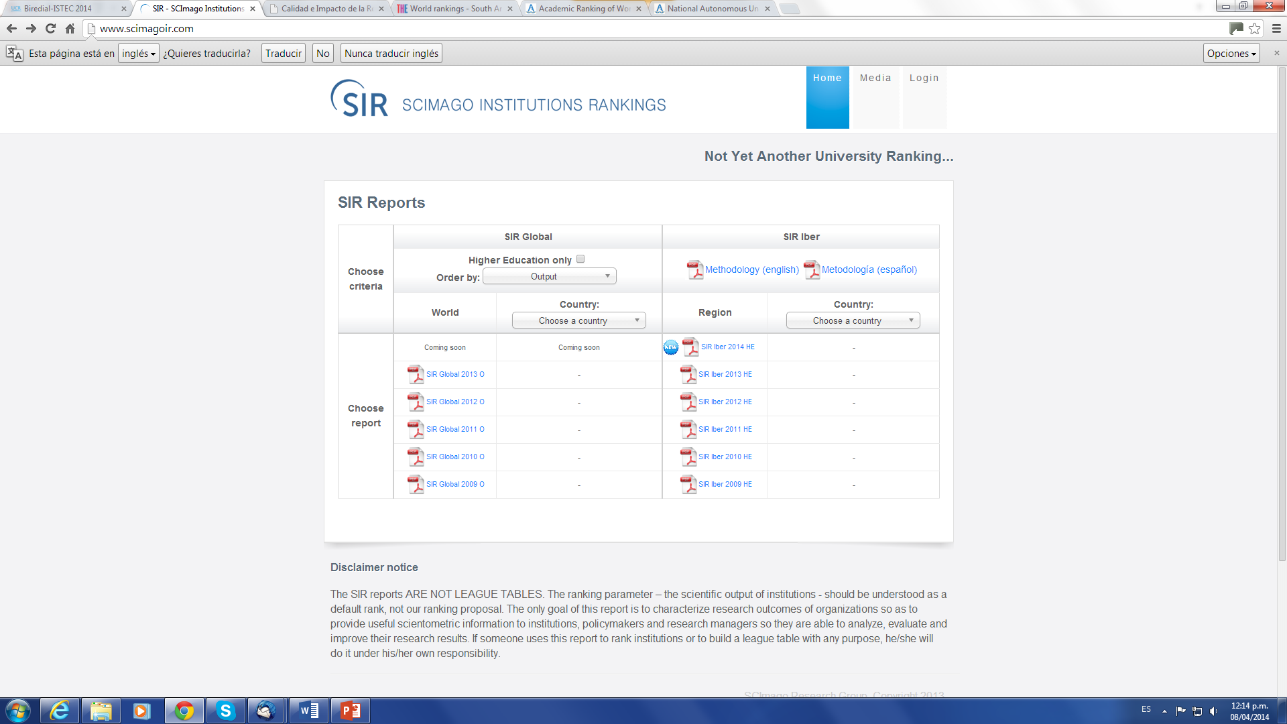
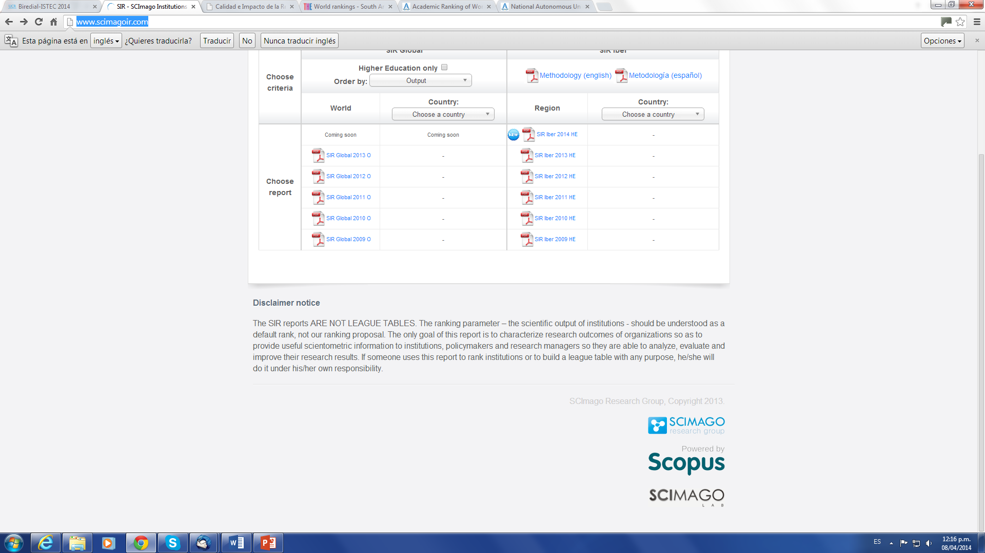
http://www.scimagoir.com

Slide 40
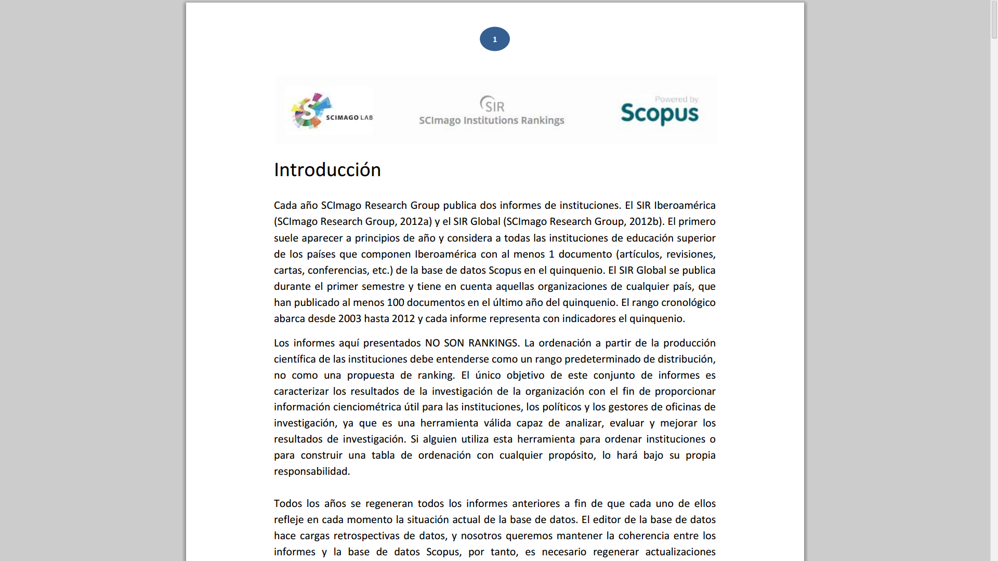

Slide 41
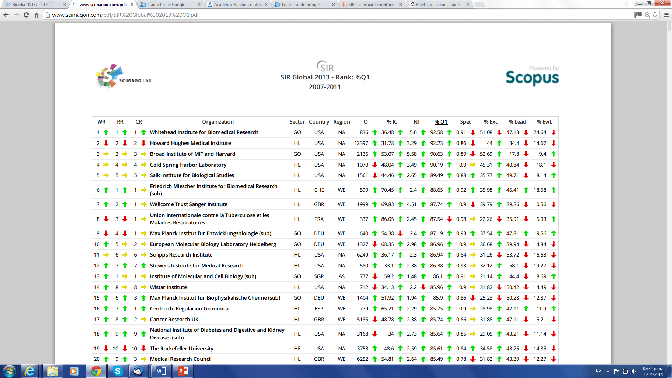
WR World Ranking
O – Output
Producción
Total de documentos publicados
Q1 – Porcentaje de Publicaciones en Revistas del Primer Cuartil SJR
Porcentaje de publicaciones que una universidad ha conseguido colocar en revistas incluida en el primer cuartil ordenadas por el indicador SIR
RR Regional Ranking
CI – Colaboración Internacional
Publicaciones científicas de una institución elaboradas junto con instituciones de otro país
Liderazgo científico
% autor de la institución es el autor responsable
CR Country Ranking
Índice de especialización
Concentración o dispersión temática de la producción científica de una institución
Excelencia con liderazgo
No. de documentos incluidos en el Ratio de Excelencia en los que la institución es el principal contribuidor
Ratio de excelencia
% de la producción institucional incluido en el 10% de trabajos más citados en su campo científico
Impacto Normalizado
Valores de 0 -1
Impacto institucional vs promedio mundial

Slide 42
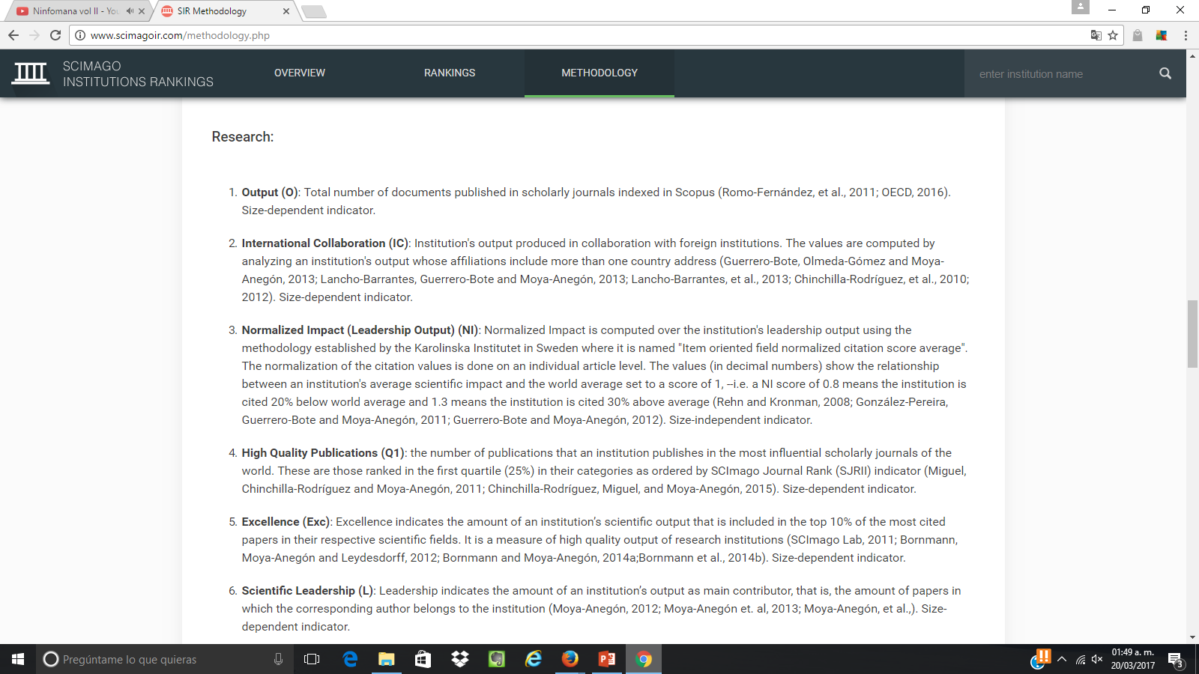
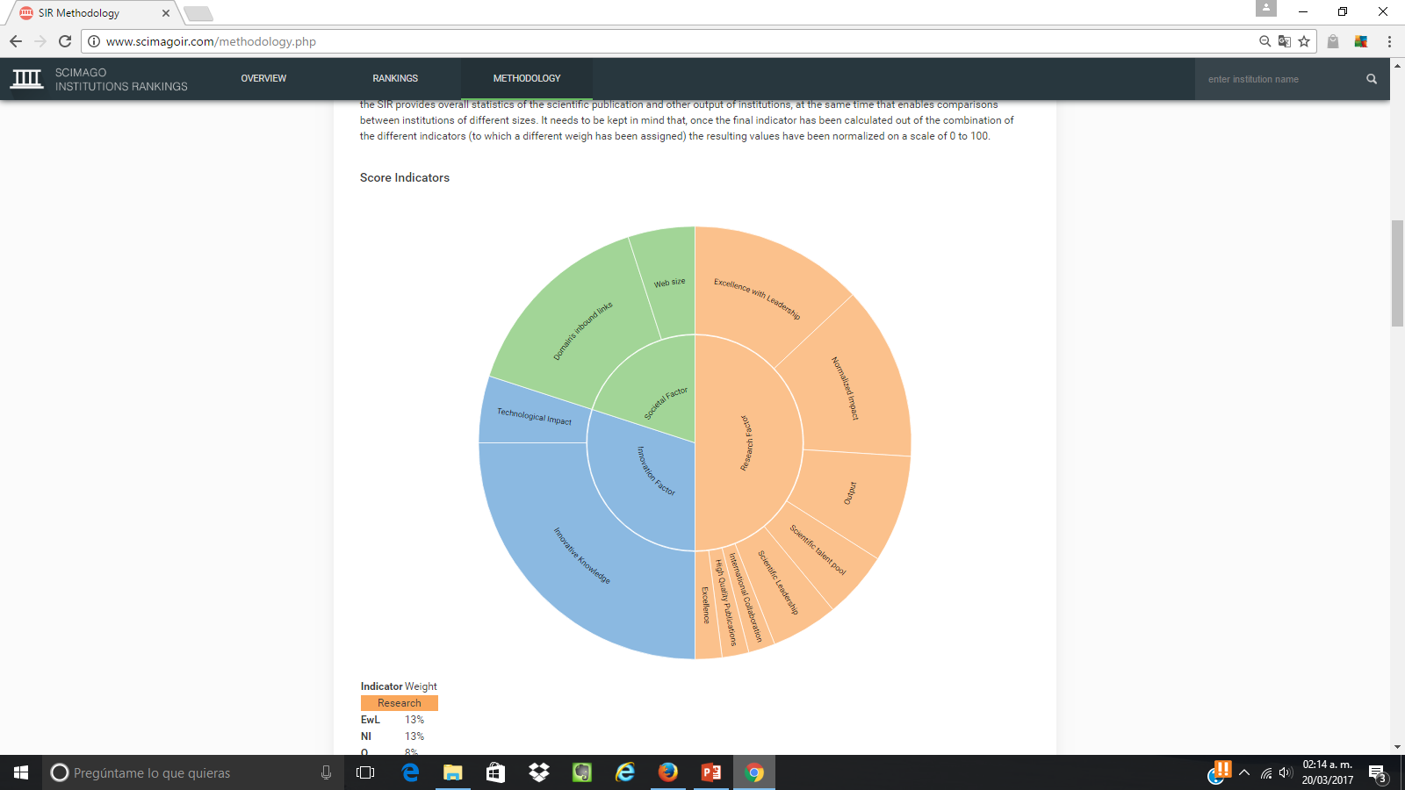
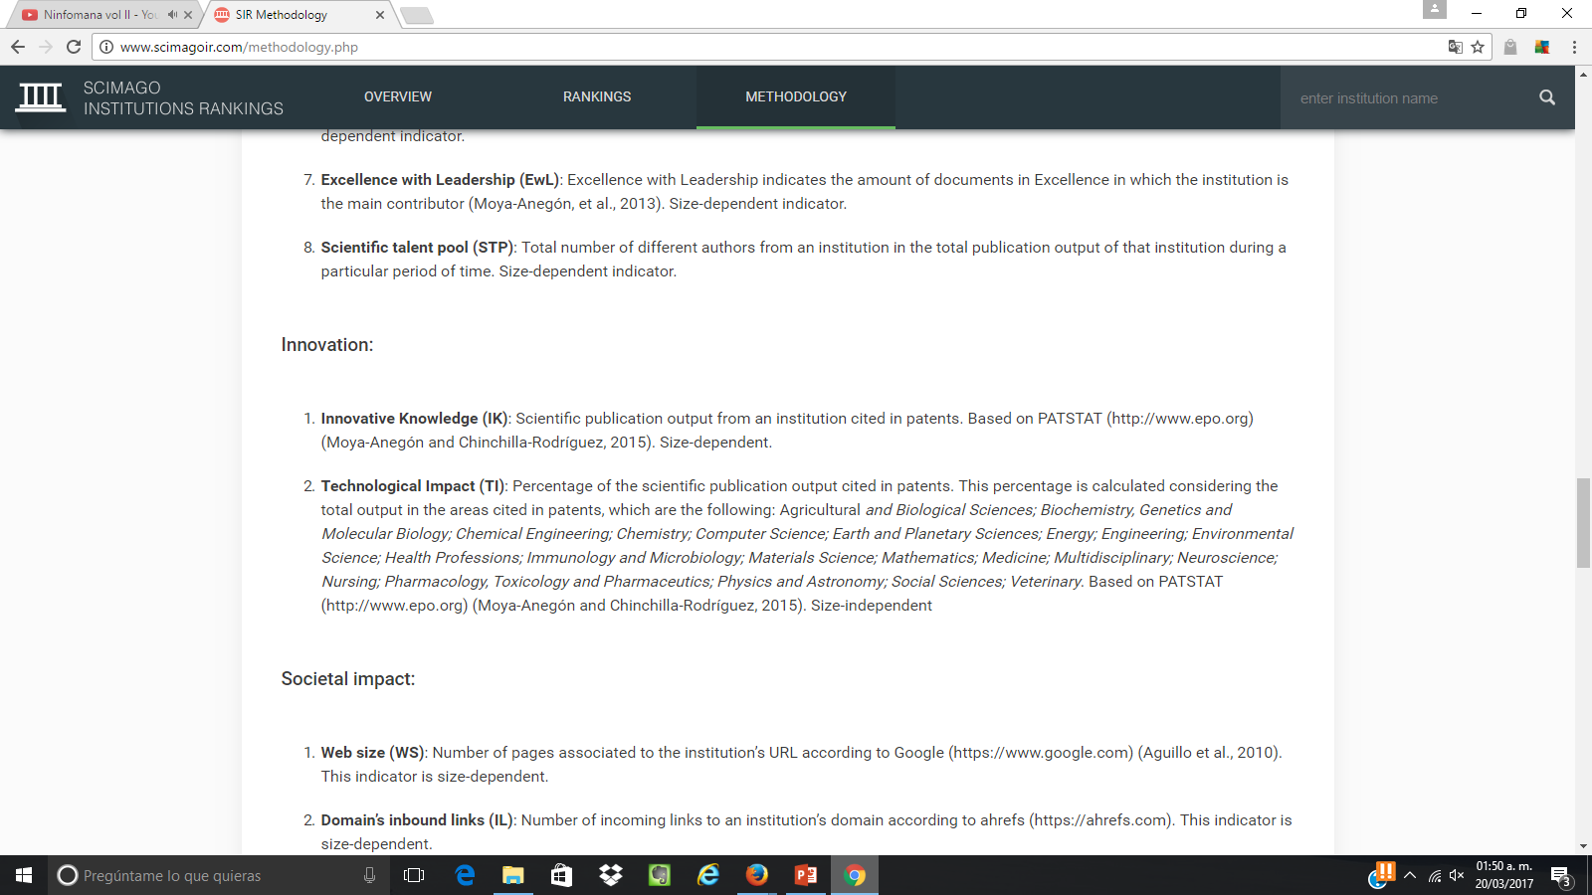

Slide 43
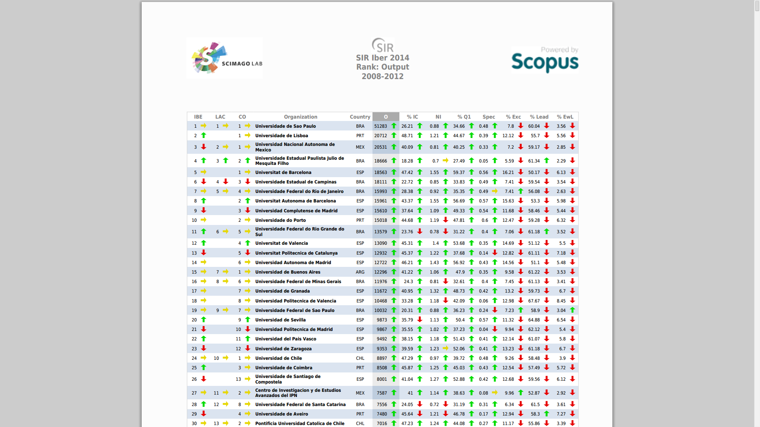
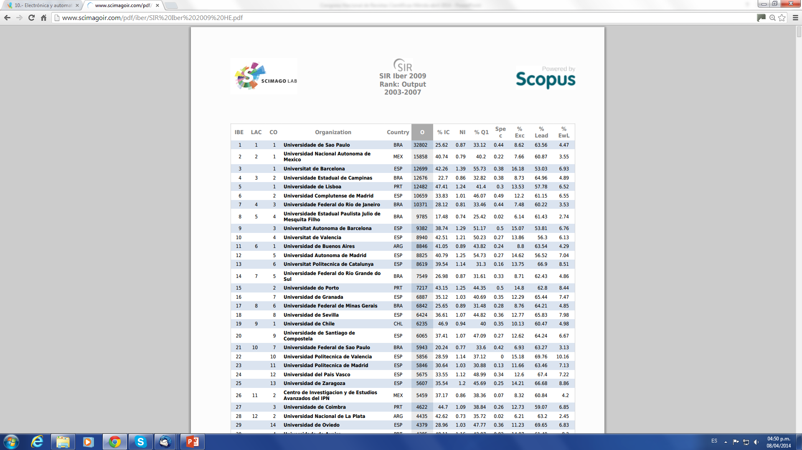

2014
2013
2009

Slide 44




http://www.scimagoir.com/rankings.php?country=Latin%20America

Slide 45



REPORTE ANUAL
Junio de cada año
• Citas totales recibidas
• Citas totales recibidas sin autocitas
• No. de artículos que citan a la revista
• No. de artículos que citan a la revista sin autocitas
• Promedio de citas por elemento
• Índice h

Slide 46


Slide 47



Opción para buscar citas a revistas , documentos y autores
Búsqueda básica y Búsqueda avanzada son para realizar búsquedas de documentos de interés
Las búsquedas se realizan a través de distintos campos

Slide 48

Escoger en bases de datos en la que se desea buscar
Las búsquedas son sobre fuentes CITADAS

Slide 49



Búsqueda amplia: en todas las bases
Búsqueda por revista
Búsqueda por autor

Slide 50


Opciones para listar los resultados

Slide 51


Refinación de resultados

Slide 52

Resultados por autor
ordenado por no. de veces citados

Slide 53



Slide 54

Resultados por revista
ordenado por no. de veces consultado (descargado)

Slide 55







Total de veces citado: 9,237
Resultados encontrados: 1,585
= 5.83
Citas recibidas
No. de artículos que citaron
Promedio de citas por elemento
Índice h

Slide 56


Slide 57

O el campo Instituciones

Slide 58




Indicadores REVISTA
Índice H para revistas

Slide 59

Citas recibidas por la revista
Citas recibidas por los artículos
Citas recibidas por los artículos
Citas recibidas por los artículos
Citas recibidas por los artículos

Slide 60


Indicadores AUTOR
Índice H para autores

Slide 61

Búsqueda por AUTOR CITADO

Slide 62

Seleccionar documentos

Slide 63

Lista de documentos citantes del AUTOR- DOCUMENTO

Slide 64


ARTÍCULO CITANTE

Slide 65



Total de citas obtenidas sin duplicados: 10
7 + 6 + 5

Slide 66

Mapas de citas, permite explorar citas anteriores y posteriores de un documento
Mapa de citas:
Concedidas y recibidas en y por artículo

Slide 67




Slide 68

1
Q1
25% mas impactante
Q3
25% tercer bloque
Q4
25% final de la tabla
Q2
25% segundo bloque
100
• Cuartil : indicador o medida de posición de una revista en relación con todas las de su área
• Dividir en 4 partes iguales un listado de revistas ordenadas de mayor a menor factor de impacto = cada una de estas partes será un cuartil
• 100 revistas de una categoría / 4 cuartiles = 25 revistas por cuartil (Q1: 1-25, Q2: 26-50, Q3: 51-75, Q4: 76-100)

Slide 69

Indicadores bibliométricos de REVISTAS en
JOURNAL CITATION REPORTS
Se publica una vez al año: VERANO
Junio - Julio
Indicadores basados en la citación recibida por las revistas publicadas el año pasado

Slide 70



SCIE : Science Citation Index Expanded
SSCI : Social Science Citation Index
CUARTILES: Q1 , Q2 , Q3, Q4

Slide 71

Estadísticas e Indicadores
• Citas totales recibidas
• FI 2 años
• FI 2 años sin autocitas
• FI 5 años
• Índice de inmediatez
• Documentos citables
• Vida media de citas recibidas
• Vida media de citas concedidas
• Eigenfactor
• Article Influence Score

Slide 72


Slide 73

1 año
Vida media: años en los que se acumulan el 50% de las citas que recibe una revista
2 años
5 años
Publicación del artículo

Slide 74

Asimetría en la distribución de las citas que reciben los artículos
La mayoría de los artículos publicados en una revista científica no alcanzan el impacto medio de dicha revista
Unos cuantos artículos tienden a superar ampliamente dicho factor de impacto
El FI tiende a eliminar las diferencias entre el número de citas que reciben los artículos
Aunque los artículos más citados son únicamente una pequeña fracción de los que se publican en una revista, contribuyen abrumadoramente al FI
Crítica vs. FI
Sesgos en la información fuente: la base de datos
Revistas anglosajonas
Idioma inglés
Falta de mayor cobertura geográfica
Los artículos de revisión soy muy citados “inflan” el FI
Incluye cualquier cita a cualquier documento
Ventana de tiempo:
La dinámica de citación varia según la disciplina
Citas recibidas por documentos publicados
asimetría arbitraria
Números de documentos publicados
Cs. Naturales alcanzan su máximo de citas en menor tiempo que las Cs. Sociales
Cs.básicas reciben más citas
No. Medio de citas es diferente por disciplina: Bioquímica > Matemáticas
Sólo artículos “citables”:
Artículos originales
Conferencias congresos (proceedings)
Período de latencia: maduración de experimentos
Cs. Sociales citan más libros

Slide 75

FI = ¿Evaluación de revistas y de científicos?
Se parte del supuesto de que se puede diferenciar el mérito de los artículos científicos atendiendo a la revista en que se publicaron
“El uso del impacto de las revistas para evaluar a los individuos contiene peligros inmanentes”
The history and meaning of the journal impact factor (2006) JAMA 295(1) 90-93
Cultura de la evaluación y rendición de cuentas
Asignación de recursos
Medida objetiva
El conocimiento no puede ser medido directamente
Lo medible son sus expresiones: publicación científica
Rol de la Bibliometría

Slide 76



Declaración de San Francisco sobre la Evaluación de la Investigación
http://www.ascb.org/dora

Slide 77


Manifiesto de Leiden
http://www.leidenmanifesto.org
http://www.leidenmanifesto.org
http://www.ingenio.upv.es/es/manifiesto#.WM96DzvhCM8

Slide 78

http://www.theguardian.com/science/2013/dec/09/nobel-winner-boycott-science-journals
Las principales revistas académicas están distorsionando el proceso científico y representan una "tiranía" que hay que romper, de acuerdo con un ganador del premio Nobel que ha declarado un boicot a las publicaciones

Slide 79

Randy Schekman (biólogo estadounidense premio Nobel de Fisiología y Medicina 2013)… declaró que su laboratorio ya no enviará trabajos de investigación para la revistas de primer nivel Nature, Cell y Science.
Schekman dijo que la presión por publicar en revistas de "lujo" animó a los investigadores a buscar atajos y buscar campos de moda de la ciencia en lugar de hacer un trabajo más importante. El problema se vio agravado, dijo, por editores que no eran científicos activos, sino profesionales que favorecían a los estudios que eran propensos a causar sensación [to make a splash].

Slide 80

Schekman critica a Nature, Cell y Science de restringir artificialmente el número de trabajos que aceptan, una política que según él alimenta la demanda “así como los diseñadores de moda que crean bolsas de edición limitada." También ataca a una métrica generalizada llamada "factor de impacto", utilizado por muchas revistas de primer nivel para su comercialización.
Factor de impacto de una revista es una medida de qué tan frecuente son citados sus trabajos y se utiliza como sustituto de la calidad. Pero Schekman dijo que era "la influencia tóxica" en la ciencia que "introduce una distorsión". Él escribe: "Un artículo puede llegar a ser altamente citado, porque es buena ciencia o porque es llamativo, provocativo o equivocado."

Slide 81
Eigenfactor score Estima qué tan frecuentemente la revista es usada por los investigadores
Eigenfactor score obtiene la influencia de una revista a través de un algoritmo matemático que sigue las cadenas de citación de los trabajos publicados en ella. La revista más influyente es la que recibe más citaciones de otras revistas también influyentes
Article influence Busca estimar la importancia de un artículo de acuerdo a la revista en la cual se publica. Refleja el prestigio de la revista.
Article influence influencia promedio de los artículos individuales que aparecen en la revista, se normaliza con respecto a 1
Eigenfactor score
Article influence score =
Number of articles published

Slide 82


Ejemplo:
PLANT PHYSIOLOGY
Recibe un estimado del 0.092 % de todo el tráfico de citación del conjunto JCR
2.351 significa que sus artículos en promedio son 2.35 veces tan influyentes como el artículo promedio en JCR
ACTA BOTÁNICA MEXICANA
Recibe un estimado del 0.00029 % de todo el tráfico de citación del conjunto JCR
0.126 significa que sus artículos en promedio son 0.126 veces tan influyentes como el artículo promedio en JCR
2015 Journal Citation Reports®

Slide 83


Documentos citables:
Artículos
Artículos de revisión

Slide 84




Vida media de las citas recibidas
= 9
Vida media de las citas concedidas
= 4.7
en 9 años se suma el 50% de las citas recibidas
( 2015 )
en 4.7 años se suma el 50% de las citas concedidas
( 2015 )

Slide 85
Vida media
Indicador que determina la vida media de los artículos citados
Muestra la edad de la mayoría de los artículos citados incluidos en una publicación científica
Indicador útil para determinar la importancia de la revista durante los últimos años y conocer la vigencia de sus artículos
[grado de obsolescencia]

Slide 86

Vida media
2006
Número de años transcurridos a partir de la edición [2006] hasta el año anterior a aquel en que se supere el 50% de las citas recibidas
4 años
A - Reste a 50 el porcentaje del año anterior (50 – 34.20 = 15.8)
B - Reste al porcentaje del año siguiente el porcentaje del año anterior (51.60–34.20 = 17.4)
C- Divida el resultado de A por el de B y redondee a la primera cifra decimal (15.8/ 17.4 = 0.91 )
Vida media de citas recibidas = 4 + 0.91 = 4.91

Slide 87


Relaciones de citación

Slide 88
Índice h (Hirsch 2005)
Artículo No. | Autor 1 | Autor 2
1 | 21 | 133
2 | 17 | 15
3 | 15 | 9
4 | 15 | 4
5 | 15 | 4
6 | 13 | 3
7 | 11 | 3
8 | 10 | 3
9 | 9 | 2
10 | 8 | 1
11 | 7 | 1
12 | 5 | 1
13 | 5 | 1
14 | 4 | 1
15 | 4 | 1
16 | 4 | 1
17 | 3 | 1
18 | 3 | 1
19 | 3 | 1
20 | 2 | 1
21 | 2 | 1
22 | 2 | 1
23 | 2 | 0
24 | 1 | 0
25 | 1 | 0
26 | 1 | 0
27 | 1 | 0
28 | 1 | 0
29 | 1 | 0
30 | 1 | 0
31 | 1 | 0
32 | 1 | 0
33 | 0 | 0
34 | 0 | 0
35 | 0 | 0
36 | 0 | 0
37 | 0 | 0
38 | 0 | 0
39 | 0 | 0
40 | 0 | 0
Total | 189 | 189
Media | 4.73 | 4.73
Medida de posición en la cual el volumen de citas es igual o mayor al número de orden que ocupa el artículo en una distribución descendente de citas
“El índice h tiende a valorar un esfuerzo científico prolongado a lo largo de toda la vida académica, frente a verdaderos ‘pelotazos’ puntuales que pueden tener un impacto muy alto pero acotado”
Artículo No. | Citas
1 | 6
2 | 5
3 | 4
4 | 4
5 | 2
6 | 1
7 | 1
8 | 1
9 | 0
10 | 0
el índice h es el balance entre el número de publicaciones y las citas a éstas. El índice se diseñó para medir eficazmente la calidad del investigador, a diferencia de sistemas de medición más sencillos que cuentan citas o publicaciones, donde se hace una distinción entre aquellos investigadores que tienen una gran influencia en el mundo científico de aquellos que simplemente publican muchos trabajos
El índice h de Hirsch: aportaciones a un debate. Grupo Scimago http://www.scimago.es/publications/epi1542006b.pdf

Slide 89
 | Total de citas | Año de publicación
1 | 85 | 2001
2 | 22 | 2005
3 | 18 | 2005
4 | 15 | 2012
5 | 11 | 2008
6 | 7 | 1999
7 | 6 | 2009
8 | 5 | 2005
9 | 4 | 2012
10 | 4 | 2010
11 | 4 | 2003
12 | 3 | 2010
13 | 3 | 2007
14 | 2 | 2013
15 | 2 | 2011
16 | 2 | 2011
17 | 2 | 2010
18 | 2 | 2009
19 | 2 | 2008
20 | 2 | 2008
21 | 1 | 2013
22 | 1 | 2012
23 | 1 | 2012
24 | 1 | 2011
25 | 1 | 2011
26 | 1 | 2011
27 | 1 | 2008
28 | 0 | 2015
29 | 0 | 2015
30 | 0 | 2015
31 | 0 | 2014
32 | 0 | 2014
33 | 0 | 2014
34 | 0 | 2013
35 | 0 | 2013
36 | 0 | 2013
37 | 0 | 2012
38 | 0 | 2012
39 | 0 | 2012
40 | 0 | 2011
41 | 0 | 2011
42 | 0 | 2009
43 | 0 | 2008
44 | 0 | 2008
45 | 0 | 2003
Ventajas
Un solo número considera su productividad y su impacto
El valor incrementa con el tiempo, aun cuando deja de publicar
Como este índice no considera el número de citaciones totales no puede ser inflado por un pequeño número de citaciones intencionadas
No considera la proporción de citas recibidas por un trabajo sino toma en cuenta la productividad
Toma en cuenta todos los trabajos del autor, no solo los más citados
h = 6
Andrés, Ana. Measuring Academic Research.
How to undertake a bibliometric study. Chandos Publishing, 2009

Slide 90

Tomado de Baiget, Tomás. “Cómo publicar con impacto en revistas científicas”, seminario impartido el 24 octubre 2011, DGB-UNAM

Slide 91
Índice g (Egghe, 2006)
• Al igual que el H, cuantifica la productividad bibliométrica basada en el historial de publicaciones
• Es similar al índice H, más complejo en su cálculo, pero al ser mayor y más variable, nos permite distinguir entre autores con índice H similar.
• Se calcula ordenando las publicaciones de un investigador por el número de citas recibidas en orden descendente, numerando la posición, y generando dos nuevas columnas:
- número de citas recibidas acumulado
- y número de posición al cuadrado.
A continuación se identifica el número de orden de la posición en la que el número de citas acumuladas es igual o mayor que el número de posición al cuadrado.
- Un autor tiene un índice de “G” cuando, considerando los “G” artículos más citados, la cantidad de citas acumuladas por estos "G" artículos es superior a "G" al cuadrado.
Índice G = 15 (la cantidad de citas acumuladas por estos 15 artículos más citados es superior a 15 al cuadrado)

Slide 92

Andrés, Ana. Measuring Academic Research. How to undertake a bibliometric study. ChandosPublishing, 2009.

Slide 93

Andrés, Ana. Measuring Academic Research. How to undertake a bibliometric study. ChandosPublishing, 2009.

Slide 94


Slide 95


Búsqueda por AUTOR

Slide 96



gráficas
estadísticas
Ver documentos citantes
Listado por citas recibidas

Slide 97

Para consultar métricas por AUTOR

Slide 98





métricas por AUTOR

Slide 99


Slide 100

Búsqueda por referencia citada en Scopus

Slide 101

198 documentos que citan al autor buscado
VIEW SECONDARY DOCUMENTS:
muestra los registros de las referencias de los documentos que no están en Scopus

Slide 102


Búsqueda de citas recibidas por una revista no indizada en Scopus
REFSRCTITLE ("NOMBRE DE LA REVISTA SIN ACENTOS")

Slide 103


Documento citado
Documento citante

Slide 104

SCImago Journal Rank (SJR)
Desarrollado por SCImago
Algoritmo Google PageRank™.
Toma en cuenta el prestigio de una revista.
La calidad y la importancia de la revista afectan directamente su valor.
SJR normaliza las diferencias de comportamiento de la citación entre campos del conocimiento
Métricas de la revista
.
Source Normalized Impact per Paper (SNIP)
Mide el impacto de la citación en el contexto del campo de conocimiento en el que se clasifica la revista; asigna peso a las citas recibidas basándose en el total de citas que se reciben en ese campo de esta manera el impacto de una cita es más alto en áreas de menor citación y menor en áreas de mayor citación.
Impacto por publicación (IPP) Se obtiene calculando el número de citas recibidas en un año por los artículos académicos publicados en una determinada revista en los tres años anteriores dividido por el número total de artículos académicos publicados durante esos mismos tres años.

Slide 105


CiteScore
Mide la relación de citas por artículo publicado
Calcula las citas de todos los documentos de un año en concreto en todos los documentos publicados en los tres años anteriores
Por ejemplo, para calcular el valor de una publicación en 2015, CiteScore cuenta las citas recibidas en 2015 de los documentos publicados en 2012, 2013 y 2014
Este número se divide por el número de documentos indexados en Scopus publicados en esos mismos años.

Slide 106

Métricas por documento

Slide 107

Métricas por documento
Comparación con artículos de su misma edad y tipo
Impacto de la citación en su campo
Citas en Scopus
Guardar el documento en un gestor bibliográfico
http://www.snowballmetrics.com/

Slide 108


Slide 109


Slide 110






Slide 111


http://www.scimagojr.com

Slide 112


Slide 113


Slide 114



Slide 115





CONRICYT a cinco años
Félix de Moya Anegón
SCImago Research Group
Entrepares 2016 San Luis de Potosí

Slide 116


Evolución % de la producción respecto de la región LATAM (SCP 2003-2014)

Slide 117

http://www.scimagojr.com/countryrank.php?region=Latin%20America

Slide 118

Índice H: 412
Citas por documento: 8.96
Índice H: 316
Citas por documento: 9.9
Índice H: 300
Citas por documento: 12.35
Índice H: 257
Citas por documento: 11.82
http://www.scimagojr.com/worldreport.php?w=Latin%20America

Slide 119


http://www.scimagojr.com/mapgen.php?maptype=bc&country=MX

Slide 120



▶ término surgido en 2010
Priem, J; Taraborelli D; Groth P; Neylon C
”Altmetrics: A manifesto-altmetrics.org”
▶ Proveedores:
Altmetrics.com (Macmillan Publishers)
Impactstory.com
PlumAnalytics.com (EBSCO)
▶ Cuantifican la presencia en la Web social
▶ Comunicación informal: los “Colegios invisibles” ahora se comunican con las TICs (Web2)
▶ enriquece posibilidades de evaluación:
impacto “societal” vs Impacto Científico
(profesionistas que aplican, pero no publican ni citan)
▶ no hay relación inequívoca entre citación
y mérito científico
▶ rapidez: la dictaminación de artículos es lenta
(meses para obtener 2 opiniones)
▶ los artículos innovadores enfrentan evaluadores escépticos ▶ optar por medios no arbitrados o
pre-prints - con evaluación post-print
Cantidad de veces que es guardado en un marcador social (CiteULike(, gestor de referencias (Mendeley), comentarios en blog, Twitter, F1000…
▶ DORA 2012 : evaluación a nivel artículo y
alternativa

Slide 121
CONTRAS:
▶ Volatilidad: las citas son acumulativas, la cobertura en redes es variable (en Mendeley los usuarios modifican sus bibliografía – las borran)
▶ Mendeley: más de la mitad de los usuarios son estudiantes de doctorado, seguidos a gran distancia por estudiantes de posgrado e investigadores : grupo relativamente reducido y sesgado
▶ 1. Problema técnico: herramientas en fase experimental / No hay normalización de datos (ambigüedades) / falta mayor cobertura (idiomas por ej.) / Necesita estándares internacionales (como COUNTER para medir consultas)
▶ 2. Problema epistemológico: No hay marco conceptual Problema epistemológico: no hay interpretación clara / la bibliometría y cienciometría requirieron décadas para afianzarse: discusiones teóricas
▶ factible de manipulación: dará lugar a empresas “promotoras de artículos”
▶ Almetría y Bibliometría miden AUDIENCIAS diferentes: no son sustituibles, sino complementarias

Slide 122





https://www.altmetric.com/top100/2014/

Slide 123


▶ Análisis de documentos (2011-2013) indizados en WoS con DOI =2,792,706
▶ Docs. WoS con DOI en Altmetric.com
= 516,1506 (19%)
▶ de las 16 fuentes registradas… ▶
▶ Twitter es la fuente que más datos altmétricos aporta = 87.1%
seguido de Mendeley = 64.8%
▶ Aunque Twitter es la red con más menciones, Mendeley tiene un no. Mayor
de usuarios que señalan trabajos científicos
▶ Los demás no llegan a 20% (FB=19.9%)
Las menciones de artículos científicos de
medios sociales como Facebook,
CiteULike o incluso blogs, no llega a 5%
de los docs totales con doi indexados en WoS
Robinson-García N; Torres-Salinas D; Zahedi y Costas R (2014)
New Data, New Possibilities: Exploring The Insides of Altmetrics.com
El profesional de la información 23(4) http://www.elprofesionaldelainformacion.com/contenidos/2014/jul/03_esp.pdf

Slide 124

▶ 16 fuentes provistos por Altmetric.com
▶ pero sólo 5 acaparan el 95.5% del total de artículos que tienen altmétricas.
▶ sesgo favorable a idioma inglés
▶ omisión de Academia.edu
y ResearchGate
Robinson-García N; Torres-Salinas D;
Zahedi y Costas R (2014)
New Data, New Possibilities: Exploring The Insides of Altmetrics.com
El profesional de la información 23(4)
http://www.elprofesionaldelainformacion.com/contenidos/2014/jul/03_esp.pdf

Slide 125


Scientific American August 1995
Ciencia periférica
Revistas no ISI-Scopus
Ciencia perdida

Slide 126

Evolución de la producción mexicana por cuartiles de las revistas (2003-2014)

Slide 127

Journal Citation Report Web of Science 2014
Eduardo Aguado-López; Esther Juliana Vargas Arbeláez (2016) “Reapropiación del conocimiento
y descolonización: el acceso abierto
como proceso de acción política del sur”, Revista Colombiana de Sociología 39(2)
http://www.revistas.unal.edu.co/index.php/recs/article/view/58966/56655

Slide 128

Scimago Journal Rank, SCImago – Scopus 2014
Eduardo Aguado-López; Esther Juliana Vargas Arbeláez (2016) “Reapropiación del conocimiento
y descolonización: el acceso abierto
como proceso de acción política del sur”, Revista Colombiana de Sociología 39(2)
http://www.revistas.unal.edu.co/index.php/recs/article/view/58966/56655

Slide 129
JCR - WoS
SJR - Scopus

Slide 130

Recuperación del índice h en Google Scholar

Slide 131

Google Scholar Metrics
- Los documentos incluidos provienen de fuentes:
Artículos de revistas de sitios web que siguen las reglas generales de inclusión de google
Artículos de conferencias seleccionados de Computer Science and Electrical Engineering
Preprints de arXiv y NBER.
Fuente: https://scholar.google.com/intl/en/scholar/metrics.html#coverage

Slide 132


Google Scholar Metrics
- Los documentos incluidos provienen de fuentes: https://scholar.google.com/intl/en/scholar/metrics.html#coverage
Artículos de revistas de sitios web que siguen las reglas generales de inclusión de Google;
https://scholar.google.com/intl/en/scholar/inclusion.html

Slide 133


Slide 134

Mediana h5

Slide 135
III. Medicina y Ciencias de la Salud 2011-2015

Slide 136



V. Ciencias Sociales 2011-2015

Slide 137
Revistas con índice H5= 10 en GSM

Slide 138
Web of Science – 20 títulos con mayor índice h
Área | Revista | Clasificación CONACYT | Índice h
lll. Medicina y Ciencias de la Salud | Annals of Hepatology | Q2 | 20
lll. Medicina y Ciencias de la Salud | Salud Pública de México | Q2 | 17
ll. Biología y Química | Revista Mexicana de Biodiversidad | Q3 | 11
I. Físico Matemáticas y Ciencias de la Tierra | Revista Mexicana de Astronomía y Astrofísica | Q2 | 10
I. Físico Matemáticas y Ciencias de la Tierra | Revista Mexicana de Física | Q4 | 10
ll. Biología y Química | Journal of the Mexican Chemical Society | Q3 | 10
I. Físico Matemáticas y Ciencias de la Tierra | Atmósfera | Q3 | 9
I. Físico Matemáticas y Ciencias de la Tierra | Revista Mexicana de Ciencias Geológicas | Q3 | 9
ll. Biología y Química | Ciencias Marinas | Q3 | 9
Vll. Ingenierías | Revista Mexicana de Ingeniería Química | Q3 | 9
ll. Biología y Química | Therya | Competencia Internacional | 8
Vll. Ingenierías | Journal of Applied Research and Technology | Q2 | 8
ll. Biología y Química | Acta Zoológica Mexicana | En proceso de consolidación | 7
lll. Medicina y Ciencias de la Salud | Salud Mental | Q4 | 7
I. Físico Matemáticas y Ciencias de la Tierra | Boletín de la Sociedad Geológica Mexicana | Q3 | 7
I. Físico Matemáticas y Ciencias de la Tierra | Geofísica Internacional | Q2 | 6
I. Físico Matemáticas y Ciencias de la Tierra | Hidrobiológica | Q3 | 6
I. Físico Matemáticas y Ciencias de la Tierra | Revista Internacional de Contaminación Ambiental | Q3 | 6
lll. Medicina y Ciencias de la Salud | Archivos de Cardiología de México | Q4 | 6
lll. Medicina y Ciencias de la Salud | Gaceta Médica de México | Q3 | 6

Slide 139
Scopus – 20 títulos con mayor índice h
Área | Revista | Clasificación CONACYT | Índice h
lll. Medicina y Ciencias de la Salud | Annals of Hepatology | Q2 | 23
lll. Medicina y Ciencias de la Salud | Salud Pública de México | Q2 | 18
I. Físico Matemáticas y Ciencias de la Tierra | Revista Mexicana de Astronomía y Astrofísica | Q2 | 11
ll. Biología y Química | Revista Mexicana de Biodiversidad | Q3 | 11
I. Físico Matemáticas y Ciencias de la Tierra | Revista Mexicana de Ciencias Geológicas | Q3 | 10
ll. Biología y Química | Ciencias Marinas | Q3 | 10
Vll. Ingenierías | Journal of Applied Research and Technology | Q2 | 10
I. Físico Matemáticas y Ciencias de la Tierra | Atmósfera | Q3 | 9
I. Físico Matemáticas y Ciencias de la Tierra | Revista Mexicana de Física | Q4 | 9
ll. Biología y Química | Journal of the Mexican Chemical Society | Q3 | 9
Vl. Biotecnología y Ciencias Agropecuarias | Tropical and Subtropical Agroecosystems | Q4 | 9
lll. Medicina y Ciencias de la Salud | Cirugía y Cirujanos | Q4 | 8
lll. Medicina y Ciencias de la Salud | Revista de Investigación Clínica | Q3 | 8
I. Físico Matemáticas y Ciencias de la Tierra | Revista Internacional de Contaminación Ambiental | Q3 | 7
lll. Medicina y Ciencias de la Salud | Revista de Gastroenterología de México | Q4 | 7
I. Físico Matemáticas y Ciencias de la Tierra | Boletín de la Sociedad Geológica Mexicana | Q3 | 7
I. Físico Matemáticas y Ciencias de la Tierra | Geofísica Internacional | Q2 | 6
I. Físico Matemáticas y Ciencias de la Tierra | Hidrobiológica | Q3 | 6
lll. Medicina y Ciencias de la Salud | Archivos de Cardiología de México | Q4 | 6
lll. Medicina y Ciencias de la Salud | Gaceta Médica de México | Q3 | 6

Slide 140
Google Scholar – 20 títulos con mayor índice H5
Área | Revista | Clasificación CONACYT | Índice H5
lll. Medicina y Ciencias de la Salud | Salud Pública de México | Q2 | 28
lll. Medicina y Ciencias de la Salud | Annals of Hepatology | Q2 | 27
ll. Biología y Química | Revista Mexicana de Biodiversidad | Q3 | 14
I. Físico Matemáticas y Ciencias de la Tierra | Revista Mexicana de Astronomía y Astrofísica | Q2 | 13
lll. Medicina y Ciencias de la Salud | Salud Mental | Q4 | 13
V. Ciencias Sociales | Perfiles Educativos | Q4 | 13
V. Ciencias Sociales | Revista Electrónica de Investigación Educativa | Q4 | 13
Vl. Biotecnología y Ciencias Agropecuarias | Tropical and Subtropical Agroecosystems | Q4 | 13
V. Ciencias Sociales | Revista Mexicana de Sociología | Q3 | 12
V. Ciencias Sociales | Revista Iberoamericana de Educación Superior | Q4 | 12
I. Físico Matemáticas y Ciencias de la Tierra | Atmósfera | Q3 | 11
I. Físico Matemáticas y Ciencias de la Tierra | Revista Mexicana de Ciencias Geológicas | Q3 | 11
ll. Biología y Química | Ciencias Marinas | Q3 | 11
ll. Biología y Química | Journal of the Mexican Chemical Society | Q3 | 11
lll. Medicina y Ciencias de la Salud | Cirugía y Cirujanos | Q4 | 11
lll. Medicina y Ciencias de la Salud | Boletín Médico del Hospital Infantil de México | Q3 | 11
Vll. Ingenierías | Journal of Applied Research and Technology | Q2 | 11
I. Físico Matemáticas y Ciencias de la Tierra | Revista Latinoamericana de Investigación en Matemática Educativa | Q4 | 10
I. Físico Matemáticas y Ciencias de la Tierra | Revista Mexicana de Física | Q4 | 10
lll. Medicina y Ciencias de la Salud | Ginecología y Obstetricia de México | Q3 | 10

Slide 141
General – 20 títulos con mayor índice h
Área | Revistas | Clasificación CONACYT | Índice h
lll. Medicina y Ciencias de la Salud | Salud Pública de México | Q2 | 28
lll. Medicina y Ciencias de la Salud | Annals of Hepatology | Q2 | 27
ll. Biología y Química | Revista Mexicana de Biodiversidad | Q3 | 14
I. Físico Matemáticas y Ciencias de la Tierra | Revista Mexicana de Astronomía y Astrofísica | Q2 | 13
lll. Medicina y Ciencias de la Salud | Salud Mental | Q4 | 13
V. Ciencias Sociales | Perfiles Educativos | Q4 | 13
V. Ciencias Sociales | Revista Electrónica de Investigación Educativa | Q4 | 13
Vl. Biotecnología y Ciencias Agropecuarias | Tropical and Subtropical Agroecosystems | Q4 | 13
V. Ciencias Sociales | Revista Mexicana de Sociología | Q3 | 12
V. Ciencias Sociales | Revista Iberoamericana de Educación Superior | Q4 | 12
I. Físico Matemáticas y Ciencias de la Tierra | Atmósfera | Q3 | 11
I. Físico Matemáticas y Ciencias de la Tierra | Revista Mexicana de Ciencias Geológicas | Q3 | 11
ll. Biología y Química | Ciencias Marinas | Q3 | 11
ll. Biología y Química | Journal of the Mexican Chemical Society | Q3 | 11
lll. Medicina y Ciencias de la Salud | Cirugía y Cirujanos | Q4 | 11
lll. Medicina y Ciencias de la Salud | Boletín Médico del Hospital Infantil de México | Q3 | 11
Vll. Ingenierías | Journal of Applied Research and Technology | Q2 | 11
I. Físico Matemáticas y Ciencias de la Tierra | Revista Mexicana de Física | Q4 | 10
I. Físico Matemáticas y Ciencias de la Tierra | Revista Latinoamericana de Investigación en Matemática Educativa | Q4 | 10
lll. Medicina y Ciencias de la Salud | Ginecología y Obstetricia de México | Q3 | 10

Slide 142


http://www.journal-scholar-metrics.infoec3.es
Universidad de Granada, España

Slide 143









Cobertura en número de títulos por sistema de información
+ 14,500
Catálogo
+ 5,000
Depto. de Bibliografía Latinoamericana
DIRECCIÓN GNL. DE BIBLIOTECAS
UNAM
1,250
130
1,200 revistas
Datos a mayo 2017

Slide 144


Portal bibliométrico http://biblat.unam.mx
De las bases de datos CLASE (Cs. Sociales y humanidades) y PERIÓDICA (Cs. Exactas, naturales y medicina) http://clase.unam.mx
y http://periodica.unam.mx

Slide 145

País | Frecuencia
Chile | 1,083
México | 372
Brasil | 201
Argentina | 163
España | 128
Colombia | 105
Uruguay | 29
EUA | 28
Turquía | 28
Inglaterra | 9
Reino Unido | 9
Corea del Sur | 8
Canadá | 7
China | 7
Venezuela | 6
Holanda | 5
Perú | 5
Australia | 4
Costa Rica | 4
Nigeria | 4
Nueva Zelanda | 4
Portugal | 4
Alemania | 3
Escocia | 3
Japón | 3
Siria | 3
Polonia | 2
RFA | 2
Cuba | 1
Francia | 1
Irán | 1
Noruega | 1
Panamá | 1
Puerto Rico | 1

Slide 146





Revistas locales
Revistas regionales
Revistas intls.
Tasa de autoría exógena
Rev. Geológica de Chile
Revista geofísica
Revista cartográfica
Atmósfera

Slide 147

http://www.scielo.org
Citas referenciadas en los artículos
Base de datos bibliométrica
= impacto medido en citas recibidas

Slide 148



citas recibidas
ventana
3 años
artículos publicados

Slide 149



http://analytics.scielo.org

Slide 150

http://analytics.scielo.org

Slide 151




Slide 152
Total de citas obtenidas sin duplicados: 10
7 + 6 + 5

Slide 153

Indicadores RedALyC

Slide 154


Indicadores RedALyC

Slide 155


Antonio Sánchez Pereyra
Dirección General de Bibliotecas - UNAM
scielo@dgb.unam.mx

Slide 156

Los datos sobre las actividades científicas están siendo cada vez más utilizados para gobernar la ciencia…
… la evaluación pasó de estar basada en valoraciones de expertos a depender de la métricas…
Los indicadores han proliferado: normalmente bien intencionados, no siempre bien informados, y a menudo mal aplicados.
Cuando organizaciones sin conocimiento sobre buenas prácticas e interpretación apropiada de indicadores llevan a cabo las evaluaciones, corremos el riesgo de dañar el sistema científico con los mismos instrumentos diseñados para mejorarlas

Slide 157

La evaluación cuantitativa tiene que apoyar la valoración cualitativa por expertos.
Los indicadores pueden corregir la tendencia a perspectivas sesgadas que se dan en revisión por pares y facilitar la deliberación.
En este sentido, los indicadores pueden fortalecer la evaluación por pares puesto que tomar decisiones sobre colegas es difícil sin varias fuentes de información.
Sin embargo, los evaluadores no deben ceder a la tentación de supeditar las decisiones a los números. Los indicadores no pueden sustituir a los razonamientos informados. Los decisores tienen plena responsabilidad sobre sus evaluaciones.
2. El desempeño debe ser medido de acuerdo con las misiones de investigación de la institución, grupo o investigador.
Los objetivos de un programa de investigación tiene que ser especificados al principio, y los indicadores usados para medir el desempeño tienen que estar claramente relacionados con estos objetivos. La elección y usos de los indicadores tiene que tener en cuenta los contextos socio-económicos y culturales. Los científicos tienen diversas misiones de investigación. La investigación para avanzar las fronteras del conocimiento académico es diferente de la investigación focalizada en proveer soluciones a problemas sociales. La evaluación puede estar basada en méritos relevantes para la industria, el desarrollo de políticas, o para los ciudadanos en general, en vez de méritos basados en nociones académicas de excelencia. No hay un modelo de evaluación que se pueda aplicar en todos los contextos.
10 Principios
Manifiesto de Leiden
3. La excelencia en investigación de relevancia local debe ser protegida.
En muchas partes del mundo, excelencia en investigación se asocia únicamente con publicaciones en inglés. ... El factor de impacto se calcula para revistas indexadas por Web of Science, que es una base de datos basada en los Estados Unidos y que contiene una gran mayoría de revistas en inglés. Estos sesgos son especialmente problemáticos en las ciencias sociales y las humanidades, áreas en las que la investigación está más orientada a temas regionales y nacionales. ...
Este pluralismo y la relevancia social tienden a ser suprimidos cuando se crean artículos de interés a los guardianes del alto impacto: las revistas en inglés. Indicadores basados en literatura de alta calidad no inglesa servirían para identificar y recompensar la excelencia en investigación localmente relevante.
9. Deben reconocerse los efectos sistémicos de la evaluación y los indicadores.
Los indicadores cambian el sistema científico a través de los incentivos que establecen. Estos efectos deberían ser anticipados. Esto significa que una batería de indicadores es siempre preferible puesto que un solo indicador es susceptible de generar comportamientos estratégicos y substitución de objetivos (según la cual la medida se convierte en un fin en sí misma). Por ejemplo, en los 1990s, Australia financió investigación en universidades de acuerdo con una fórmula basada sobretodo en el número de publicaciones de un instituto…. Como era de esperar, el número de artículos publicados por autores australianos subió, pero en revistas menos citadas, lo que sugiere que la calidad de los artículos disminuyó.

Slide 158
Bibliometría
Subdisciplina de las Ciencias de la Información
Emplea leyes o modelos matemáticos así como la estadística para analizar el flujo documental
Análisis cuantitativo de la ciencia
PUBLICACIÓN CIENTÍFICA
REGISTRO FORMAL DE LA CIENCIA
Complementario Sociología e Historia Social de la Ciencia
Análisis de la actividad científica como fenómeno social
CIENCIA de la CIENCIA
Evaluación de la actividad científica

